Slide 1

ГБОУ СПО КАМС №17
Конкурс
Номинация 2. «Моя семья в истории страны”
«Семейные фотохроники Великой
Отечественной Войны»
Автор: Винярская Екатерина студентка 502 группы отделение «Архитектура»
Руководитель: Лумельская О.В.

Slide 2
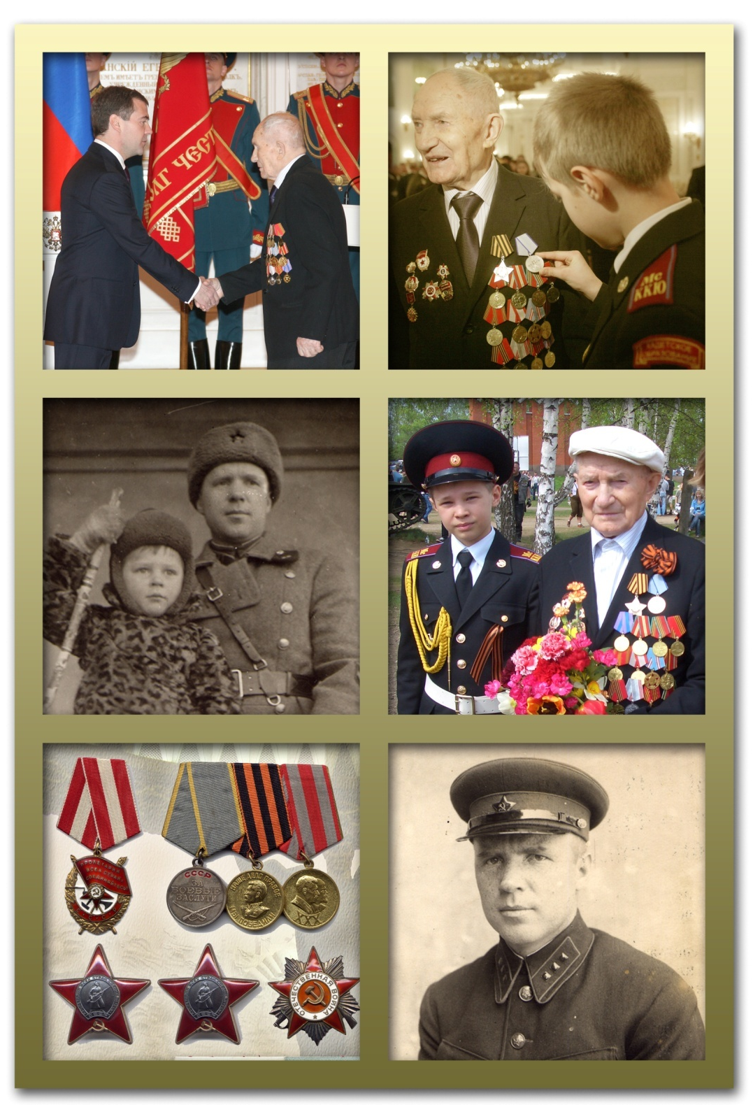
Великая Отечественная война затронула каждую семью нашей страны.
Члены моей семьи, два мои прадеда,
Китаев Александр Ильич и Макарычев Павел Михайлович, также воевали на фронтах Великой Отечественной войны 1941-1945г.
Рассказы ветеранов, фотохроника, наградные листы военных лет - уникальные свойства фронтового подвига.
Из множества личных подвигов воинов-фронтовиков и складывалась общая Великая Победа.

Slide 3
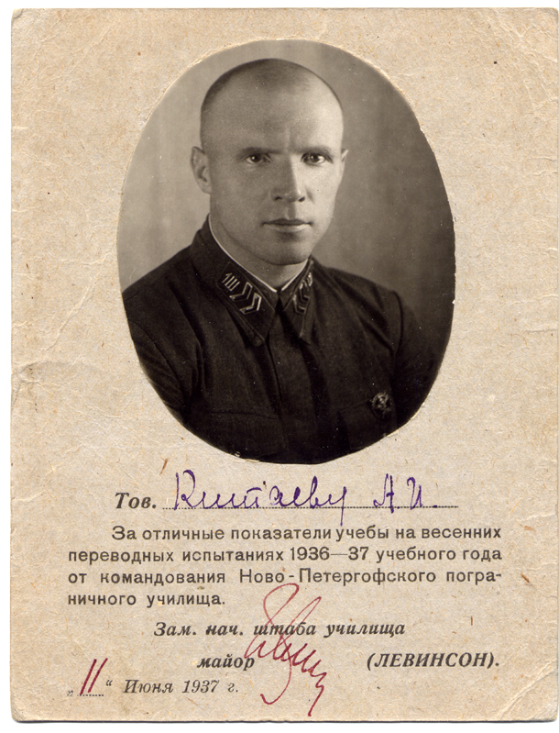
Мой прадедушка
Китаев Александр Ильич
родился 16сентября 1912года в Ленинграде.
В 1937 году окончил Ново-Петергофское пограничное училище. Стал кадровым военным.
Орденоносец. Прошёл всю войну. Был тяжело ранен на фронте.
Закончил Военную Академию Красной Армии
им. М.В.Фрунзе.

Slide 4
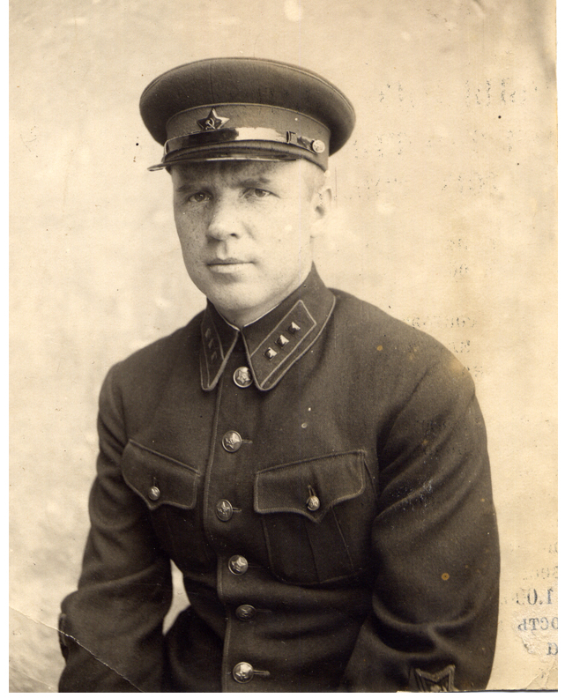
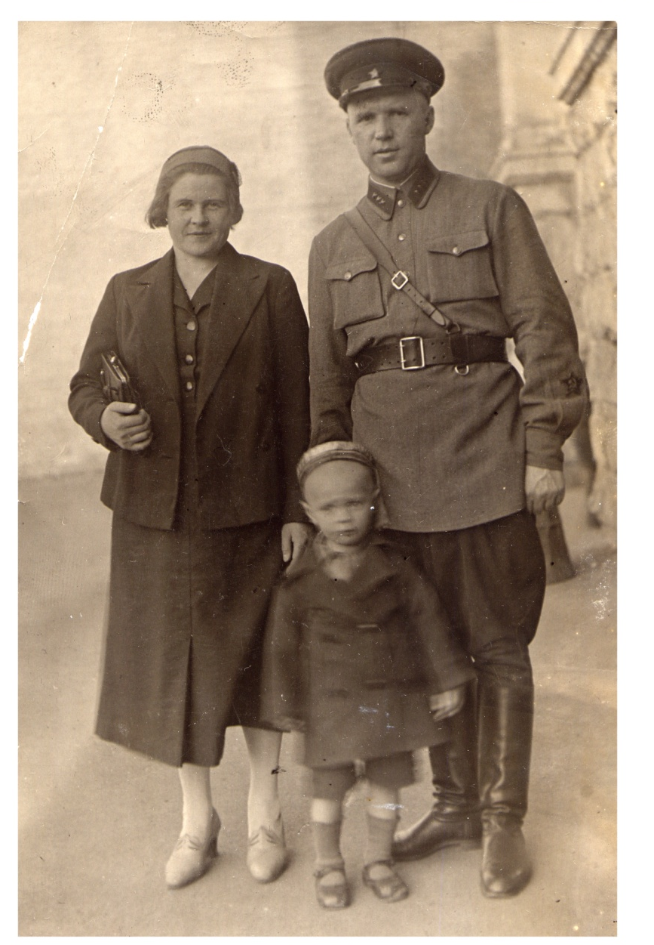
Ещё до войны…
1940 год.
Мой прадед,
Китаев Александр Ильич
с женой Анной Эдуардовной
и сыном Виктором
1940 год.

Slide 5
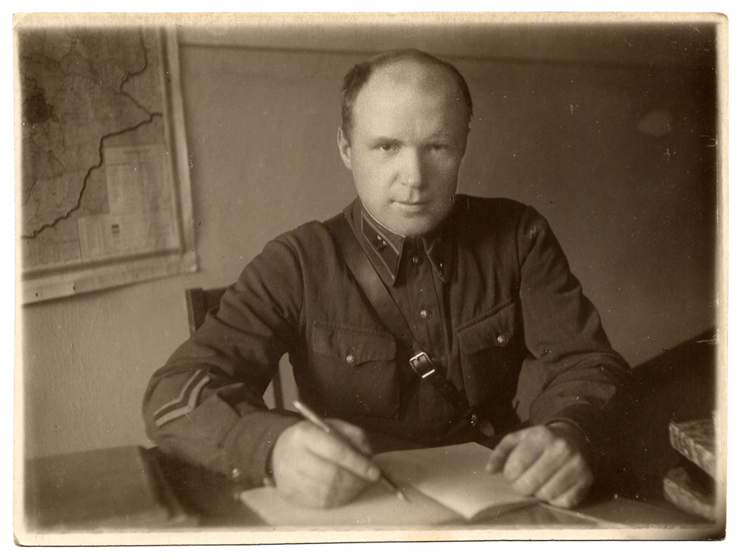
Из рассказов моего дедушки и из личного дневника моего прадеда я знаю, что с начала Великой Отечественной Войны моего прадеда, Китаева Александра Ильича, назначили командиром отдельного батальона специального назначения НКВД, который подчинялся командующим западным фронтом Жукову Г.К., который придавал этот батальон командующим армиями для выполнения специальных заданий.

Slide 6
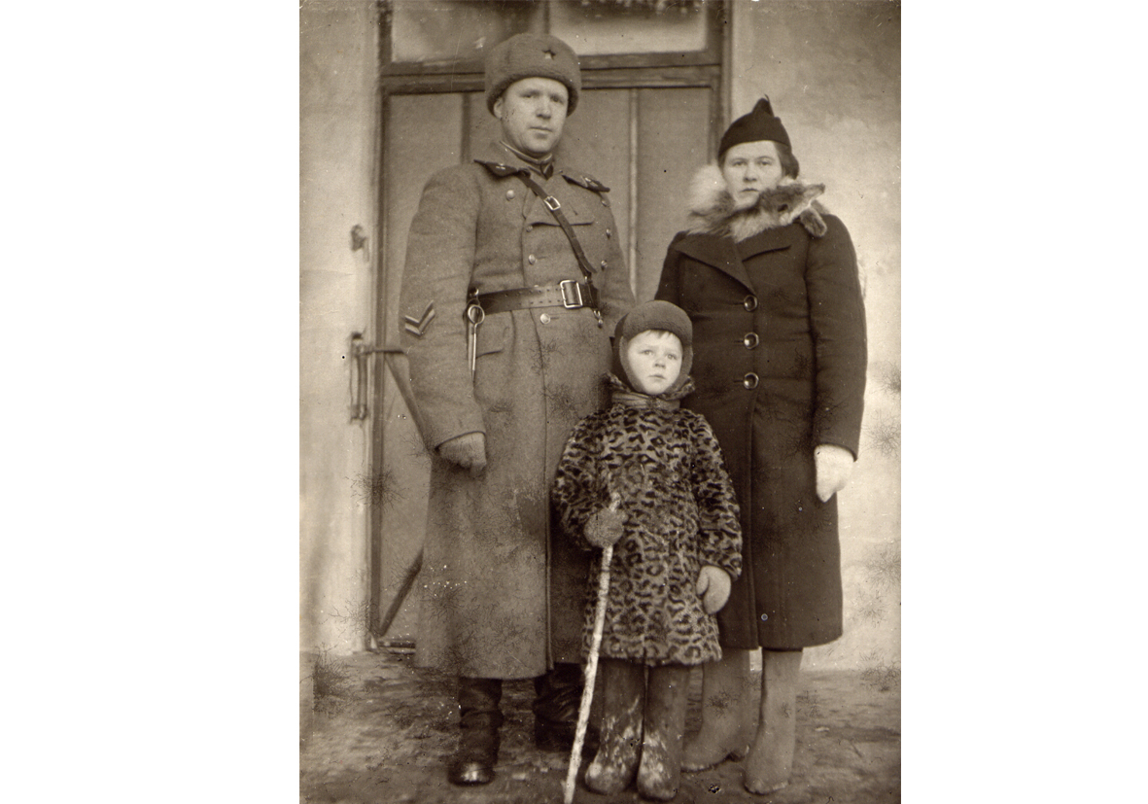
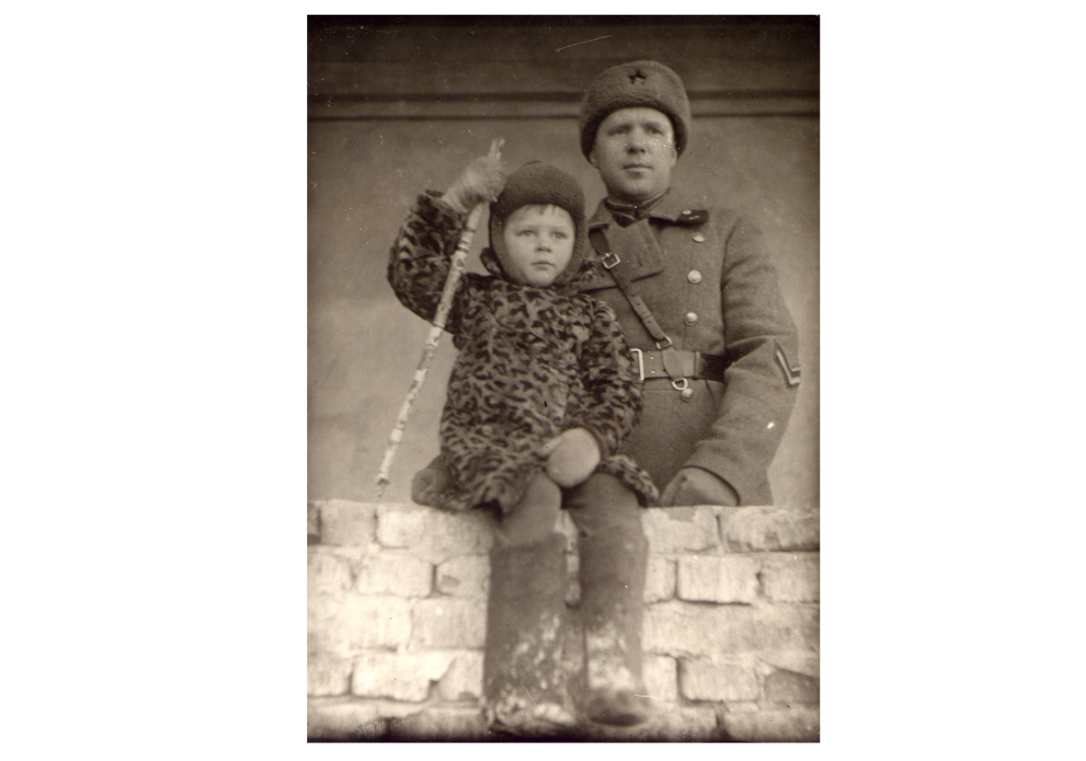
Встреча с семьёй
после ранения.
1942 год.

Slide 7
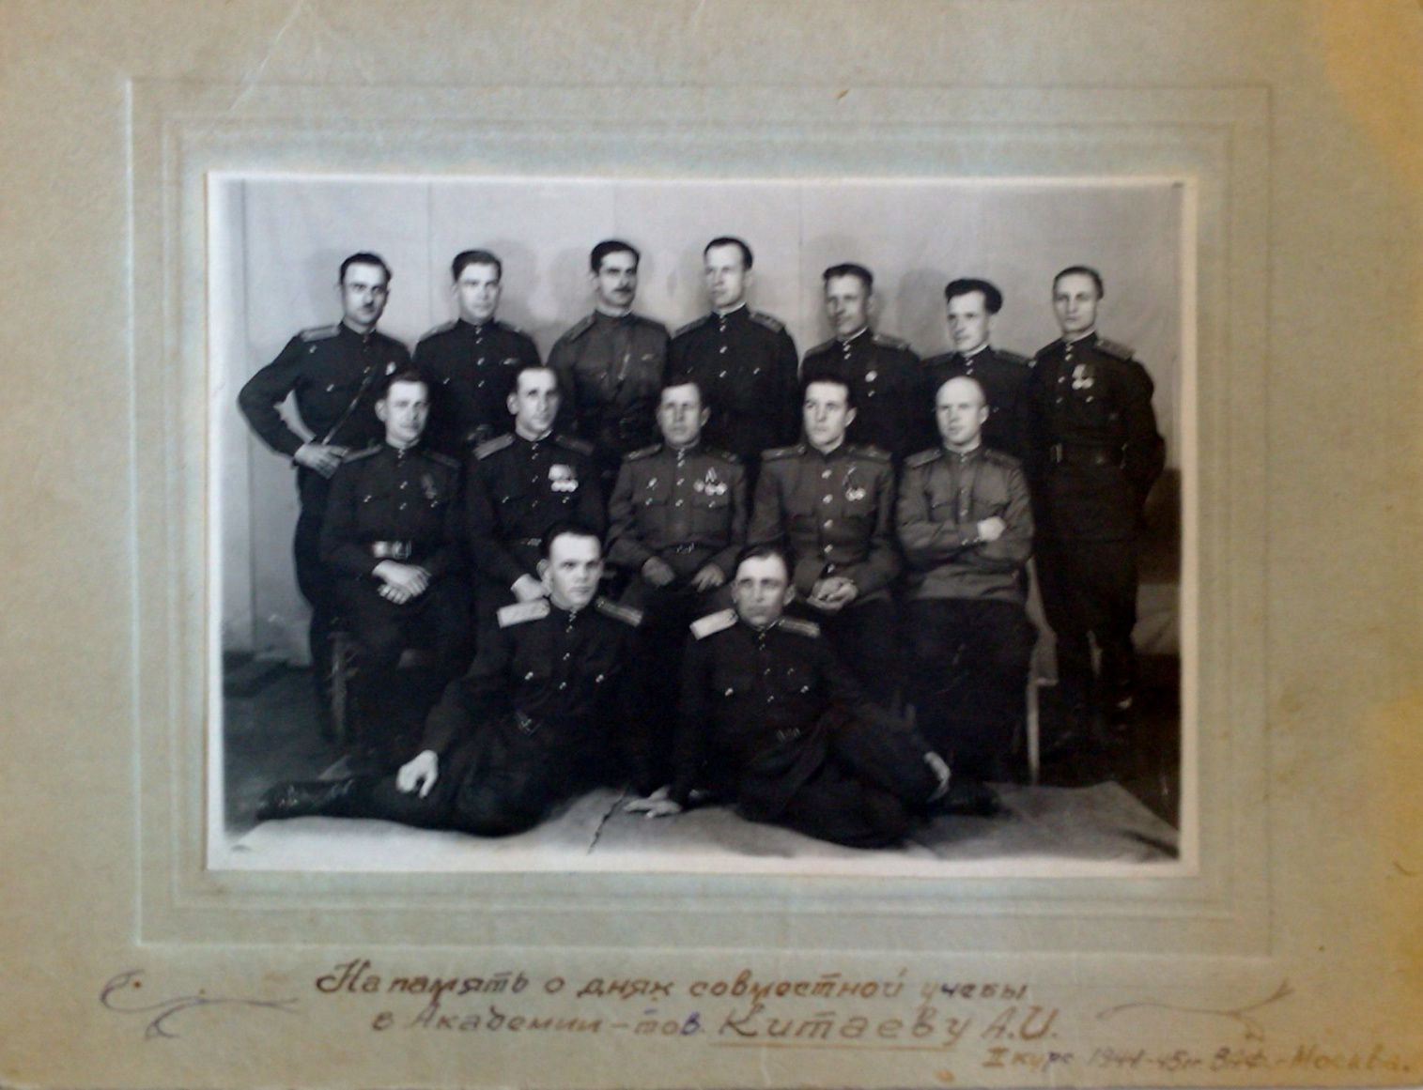
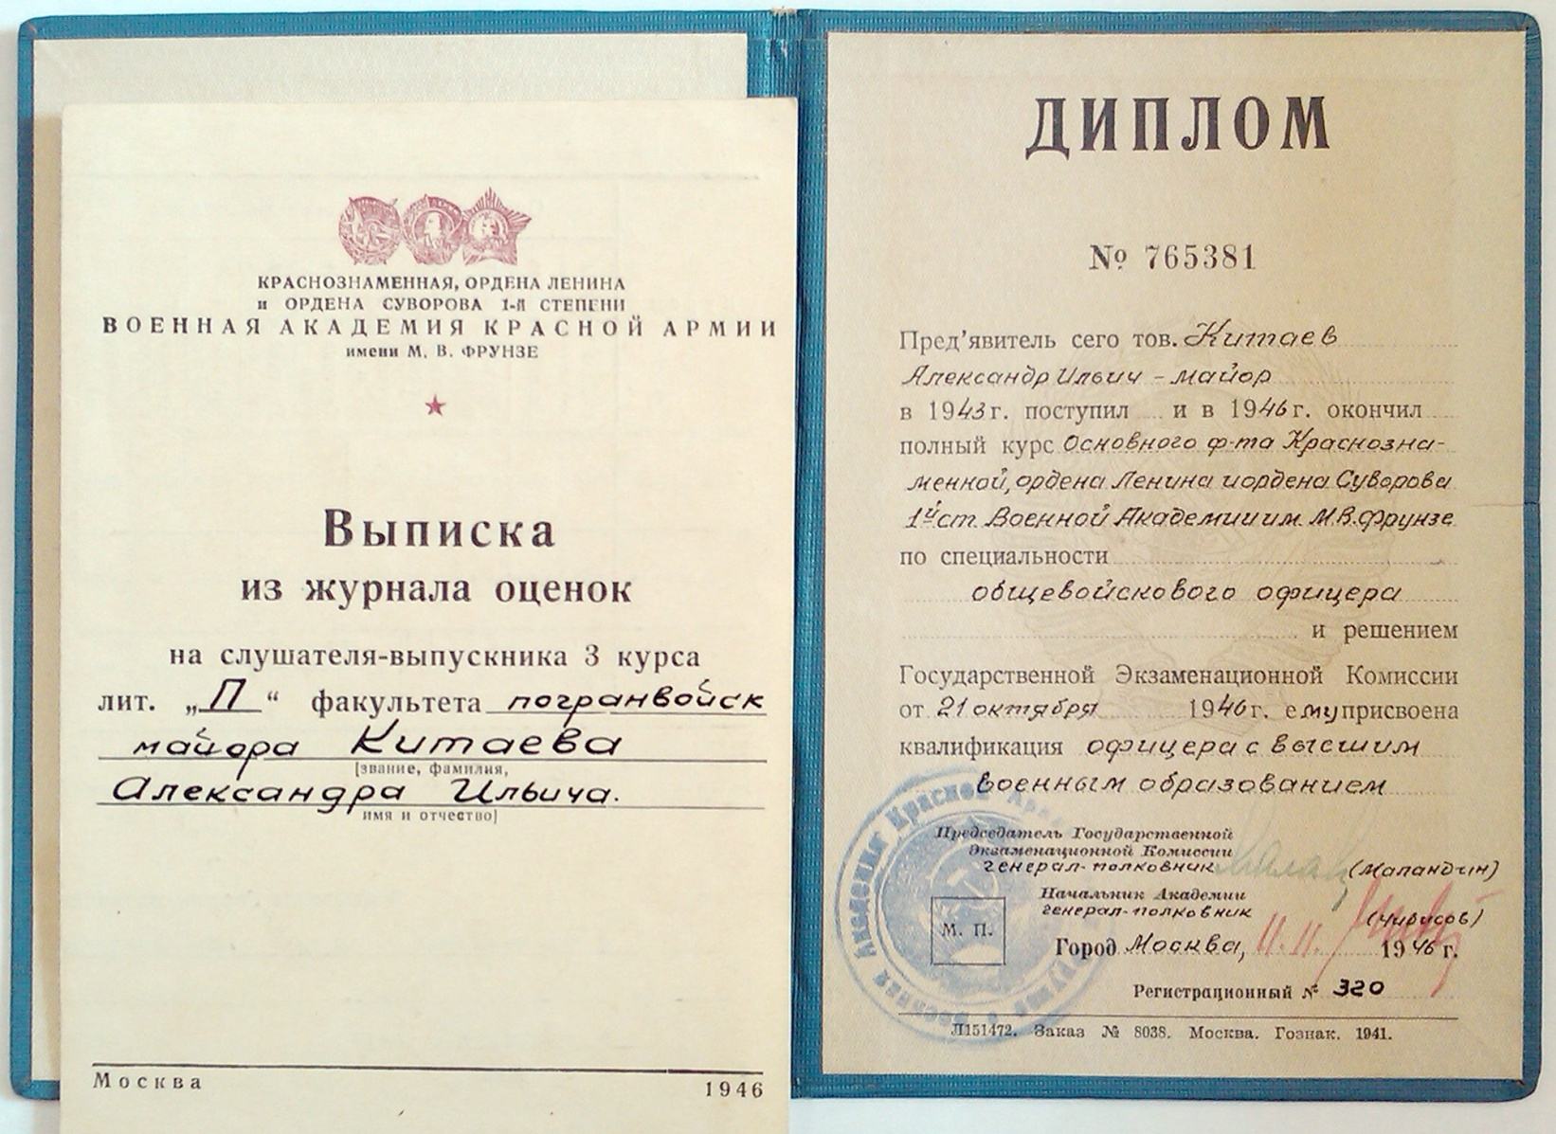
Диплом об окончании факультета погранвойск Военной Академии Красной Армии им. М.В.Фрунзе (1943 – 1946 г.г.)
Фотография на память
о днях совместной учёбы в Академии
(II-ой курс). 1944 год.

Slide 8
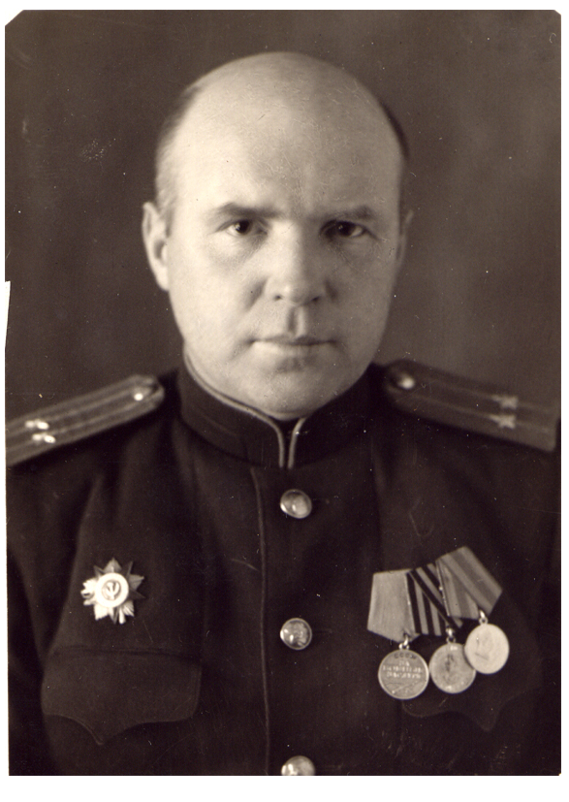
За мужество и героизм мой прадед, Китаев Александр Ильич, награждён орденами и медалями: 2 ордена Красной Звезды, орден Отечественной войны 2-ой степени, орден Красного Знамени, медаль «За боевые заслуги», медаль «За победу над Германией в Великой Отечественной войне 1941-1945г.г.». А также Юбилейными медалями: медаль «XXX лет Советской Армии и Флота», медаль «40 лет Вооруженных Сил СССР», медаль «20 лет Победы в Великой Отечественной войне 1941-1945г.г.», медаль «50 лет вооружённых сил СССР».

Slide 9
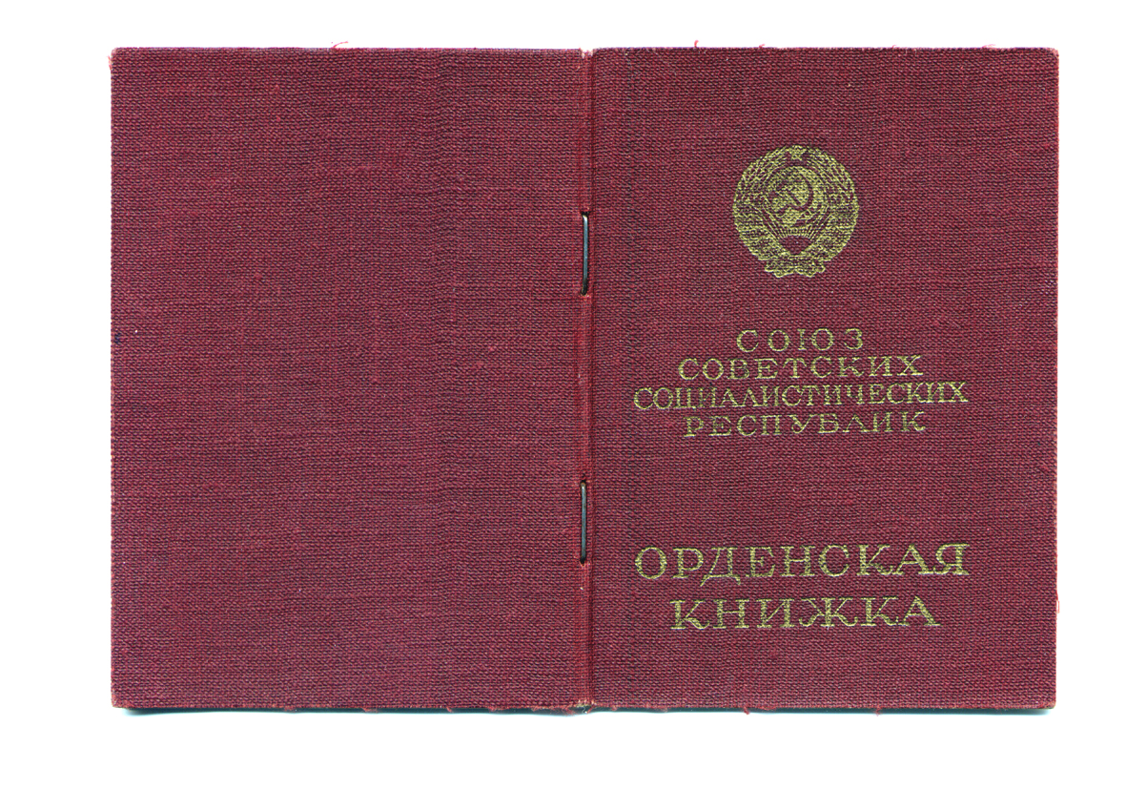
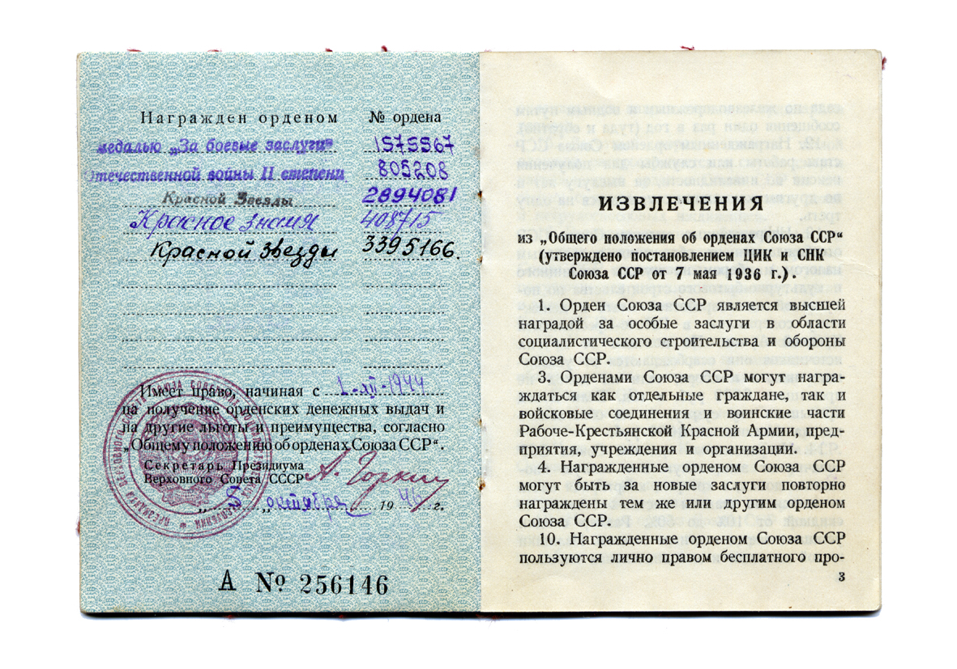
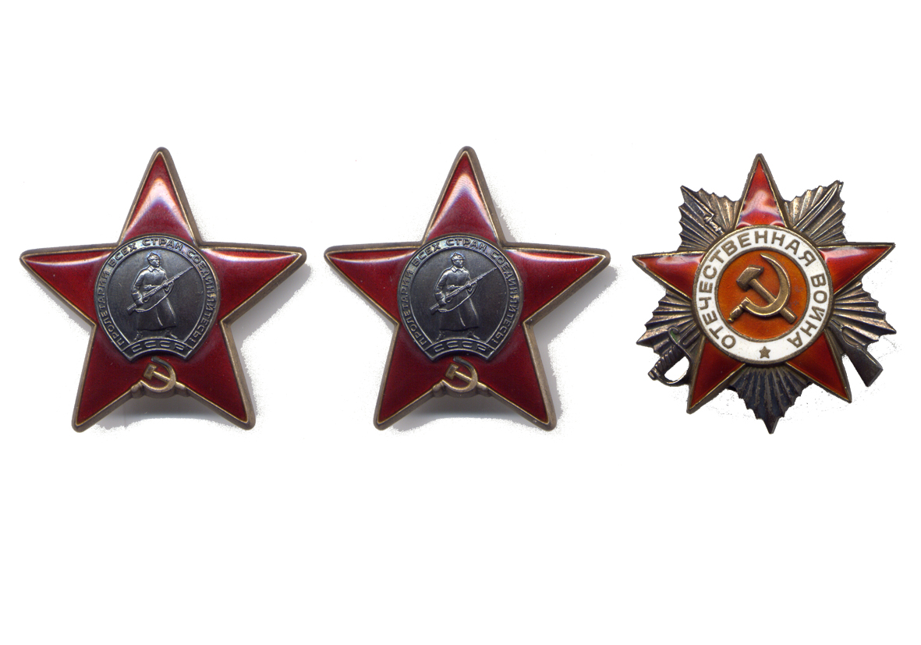
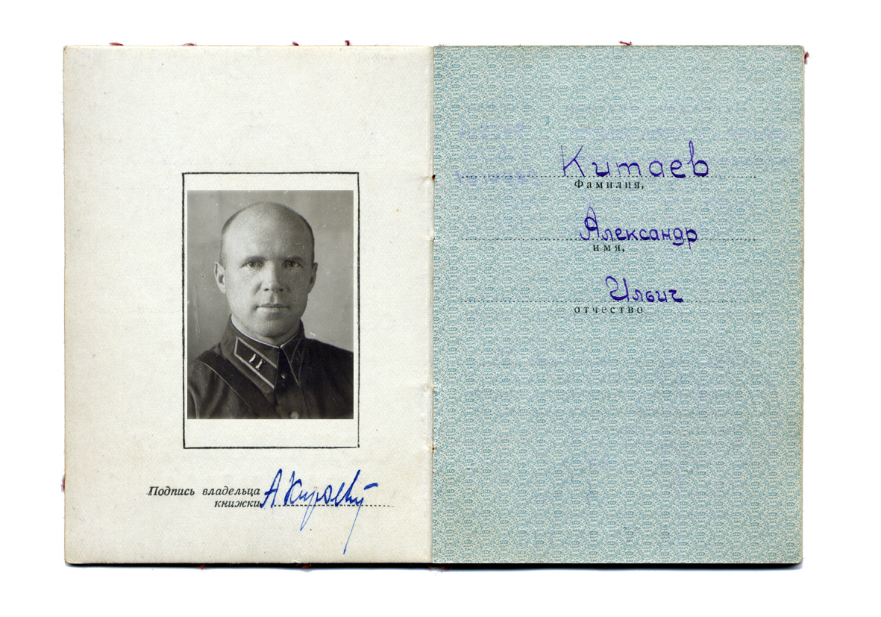
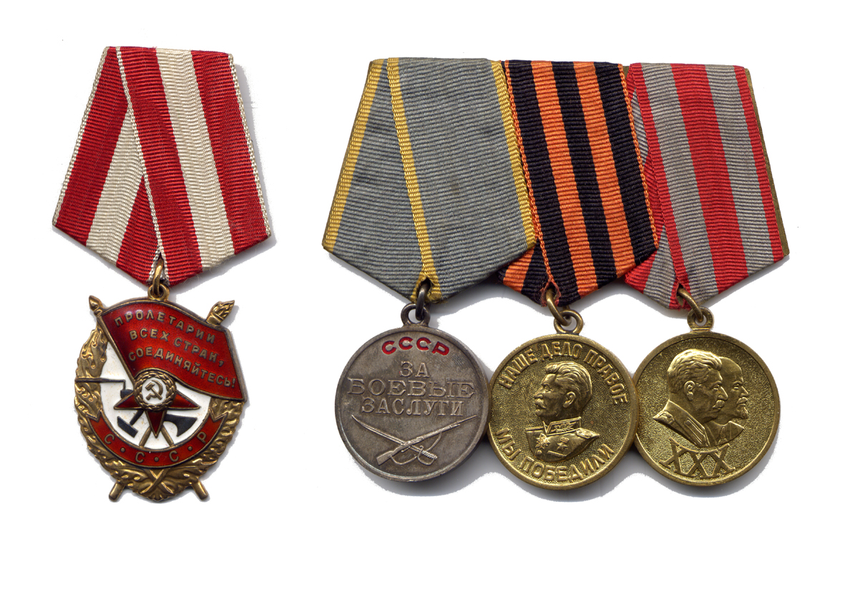

Slide 10
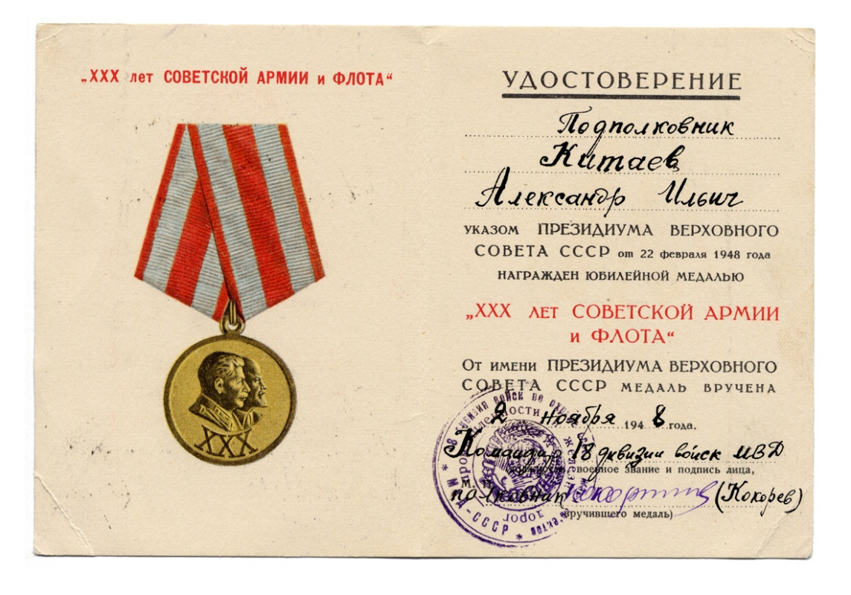
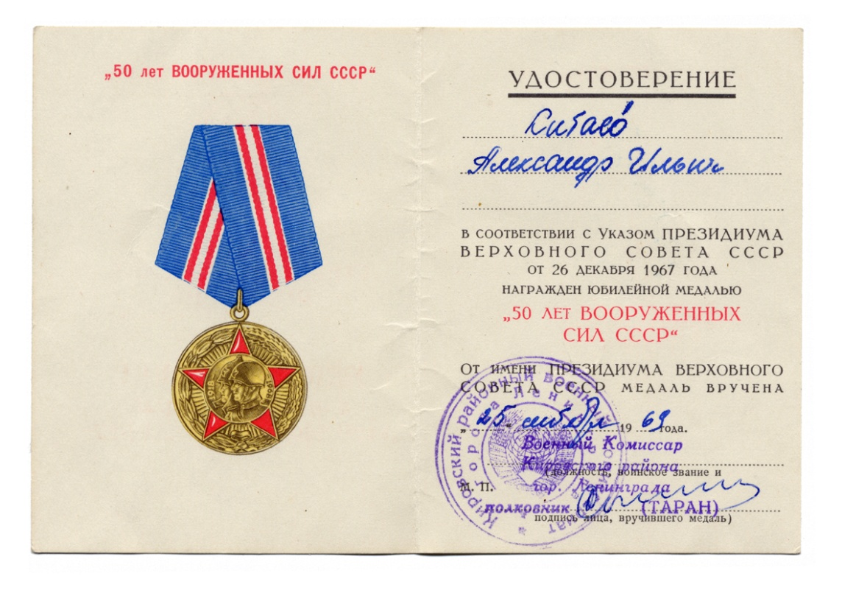
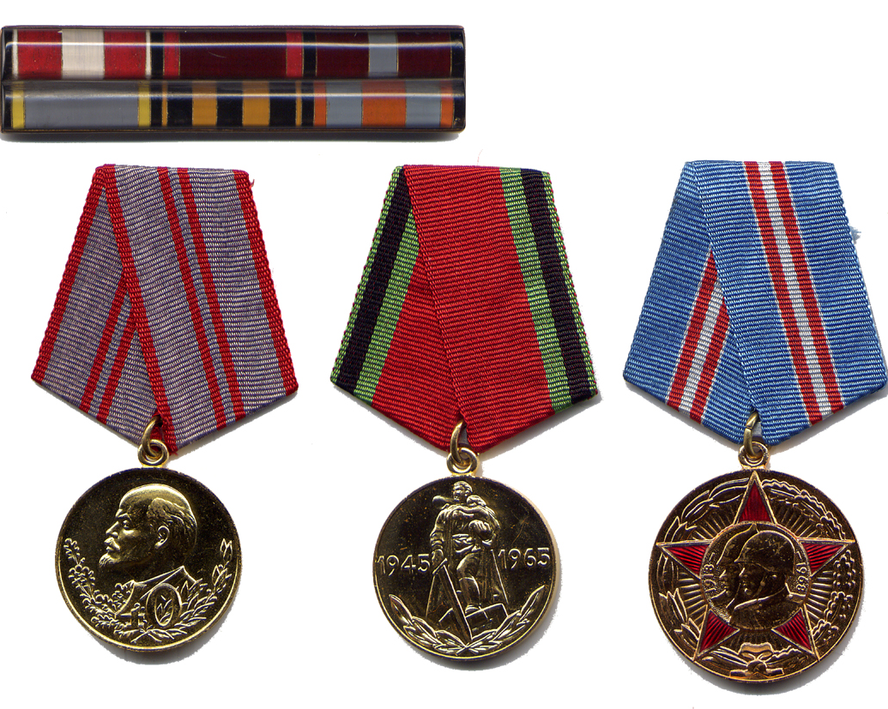
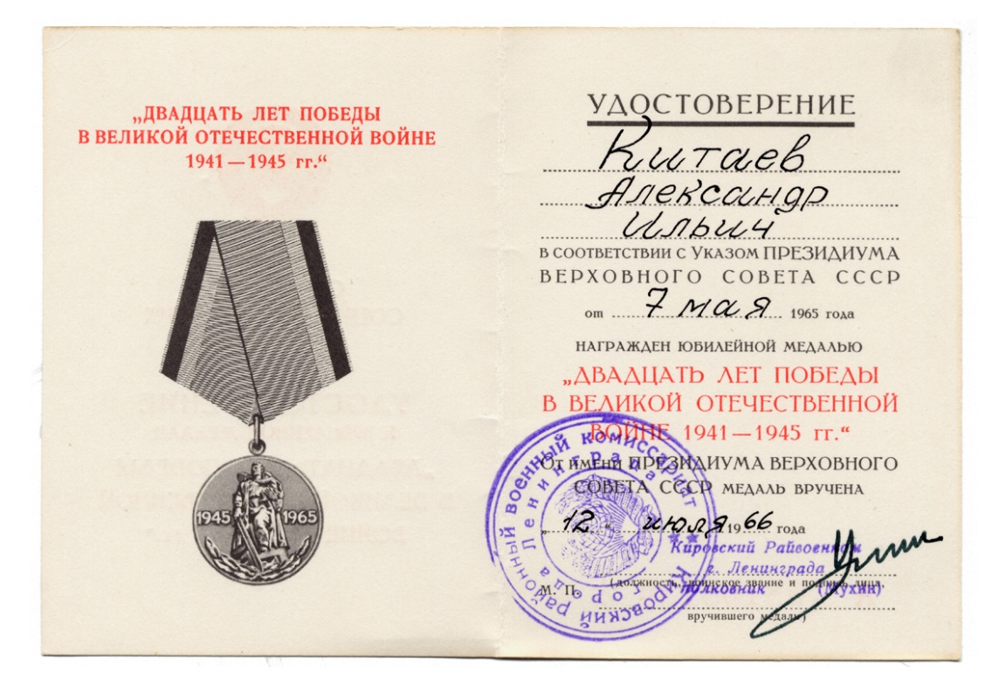
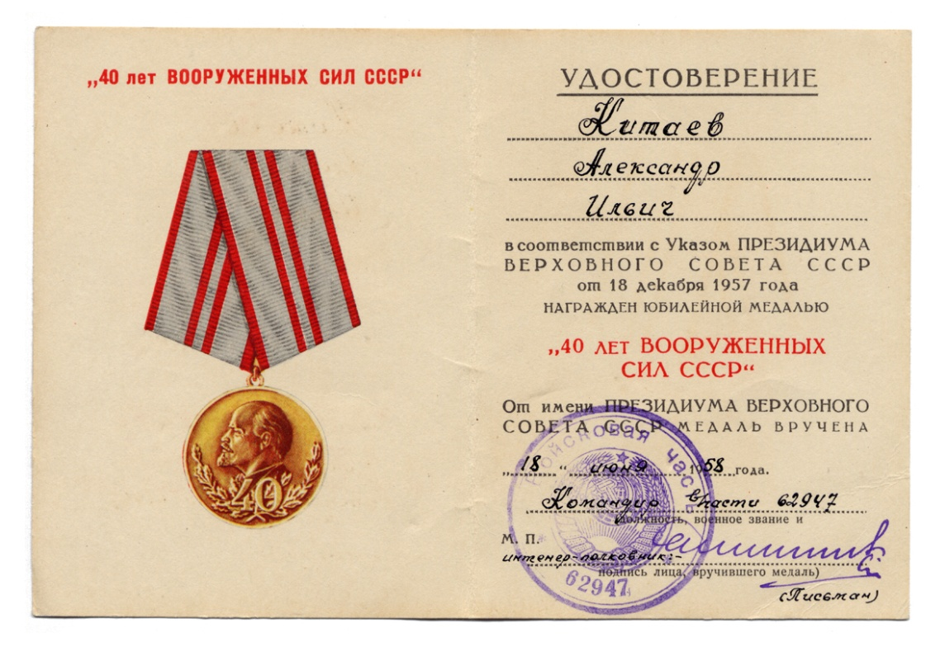

Slide 11
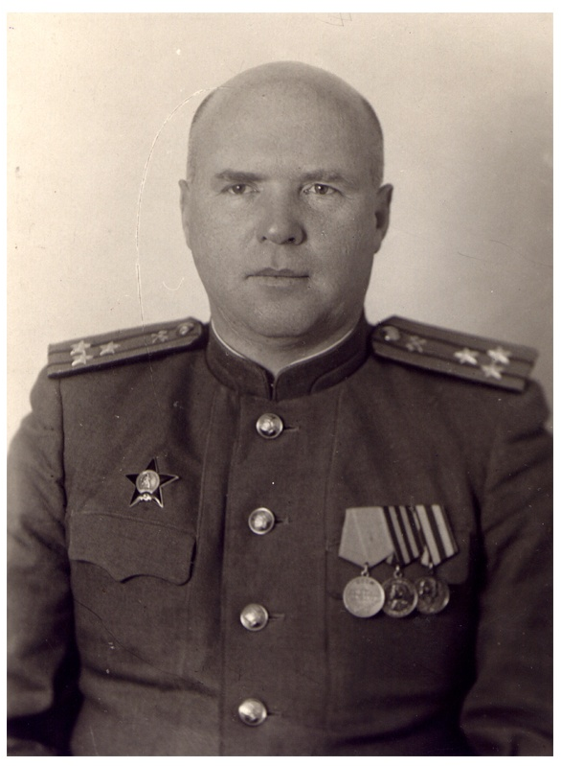
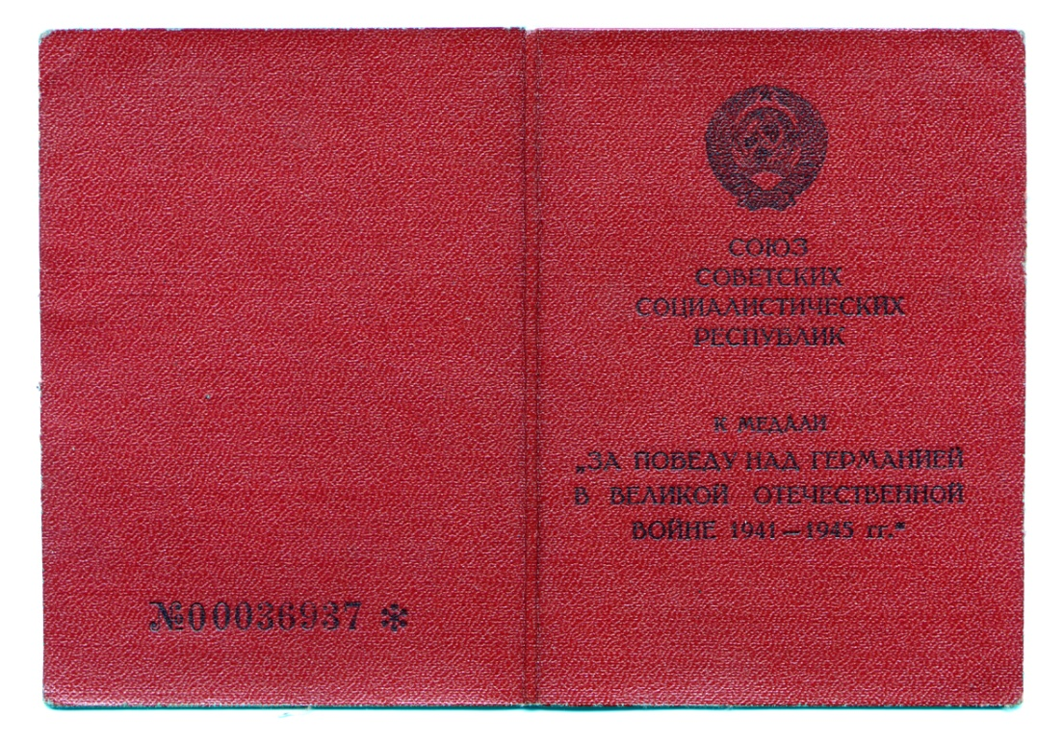
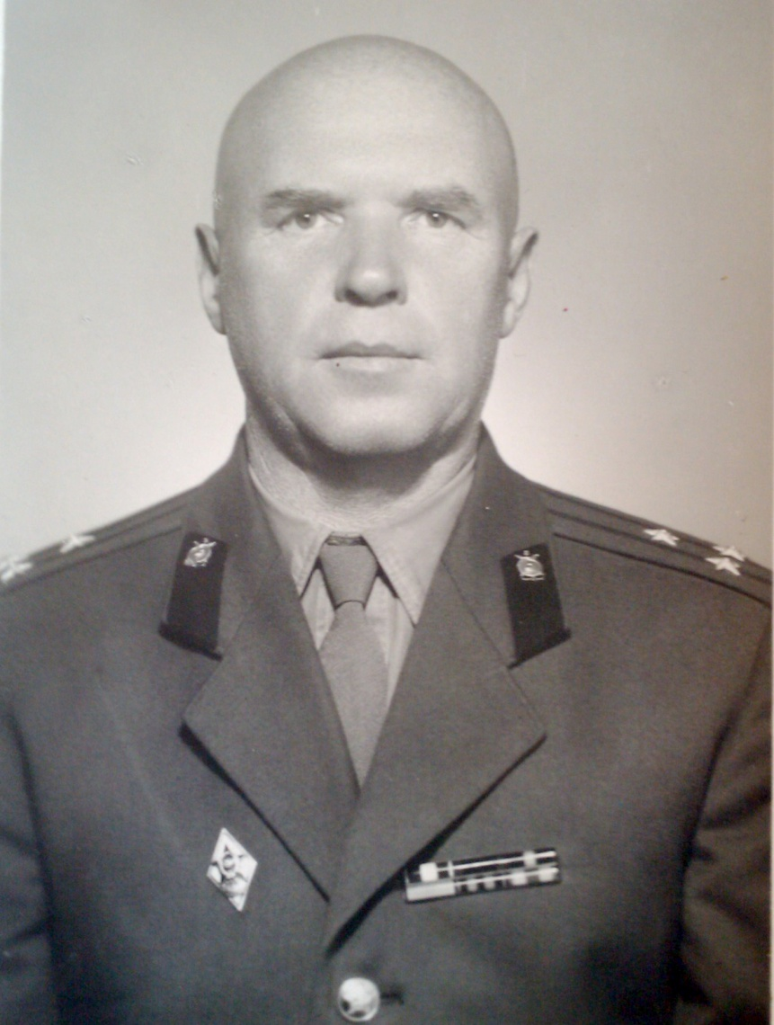
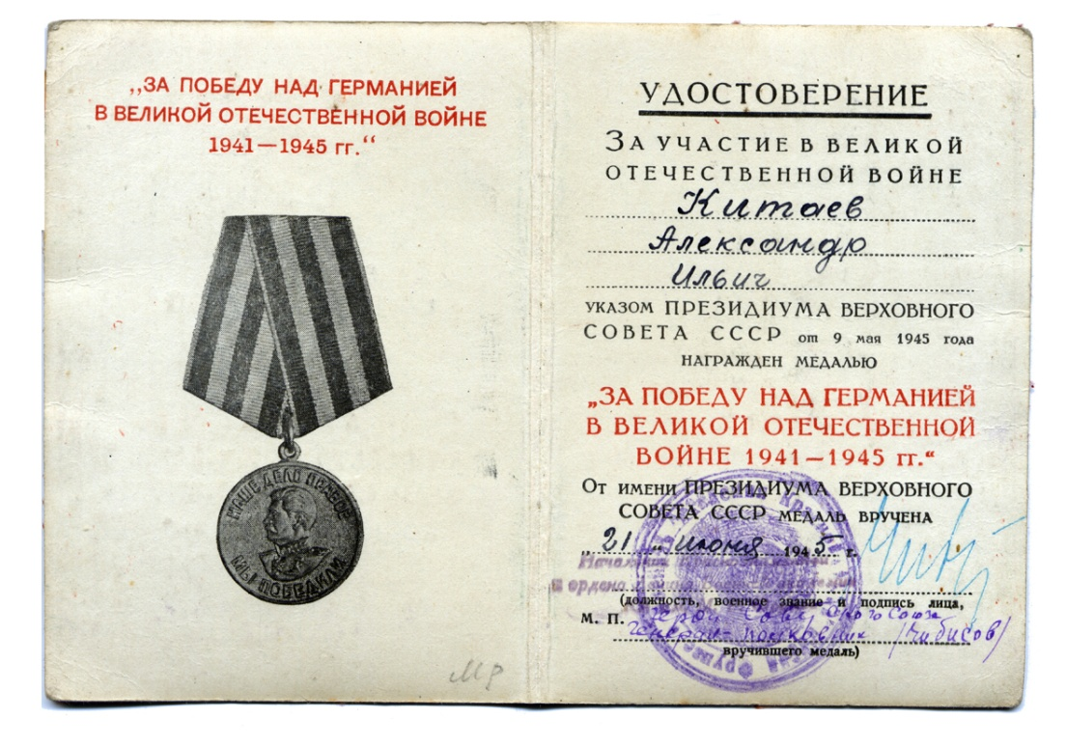
Китаев Александр Ильич
ушёл в отставку в звании полковника в 1967году.
Умер 15сентября 1970г.

Slide 12

Мы помним! Мы гордимся!
Воспитываясь в духе патриотизма, изучая историю, я и мой брат Александр памятно относимся к героическому прошлому старшего поколения.
В нашем семейном архиве бережно хранятся фотографии и письма военных лет, боевые ордена и медали прадеда.

Slide 13
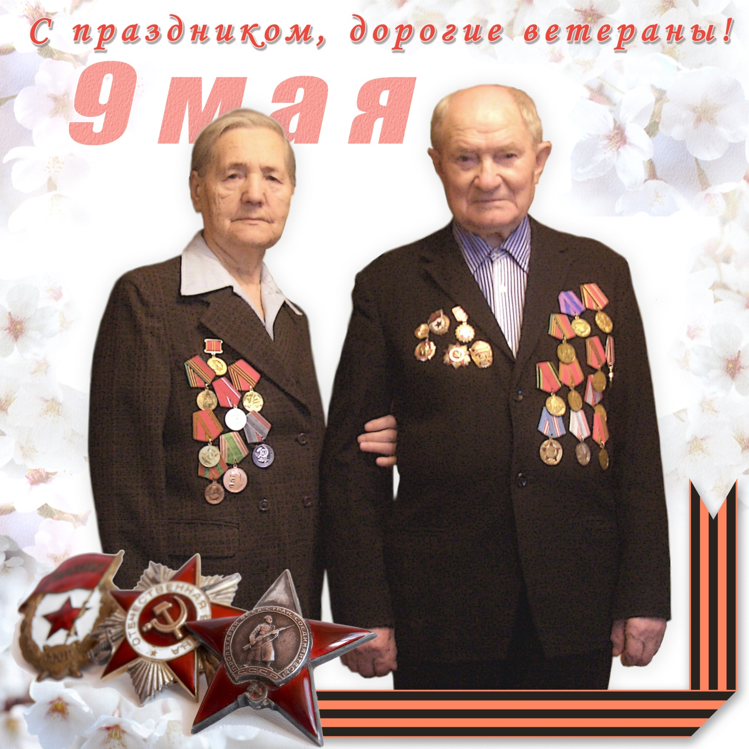
Второй мой прадедушка, Макарычев
Павел Михайлович, родился 23 июня 1923 года в деревне Алексино Истринского района.
Ушёл на фронт в 1941 году. Прошёл всю войну, был трижды ранен. За мужество и героизм он награждён орденами и медалями.
После окончания войны всю жизнь проработал на заводе. Очень уважаемый, трудолюбивый, добрый человек, ветеран и инвалид Великой Отечественной войны.
Его жена, Макарычева Мария Дмитриевна, ветеран трудового фронта. Во время Великой Отечественной войны работала в тылу, шила и упаковывала парашюты для бойцов.

Slide 14
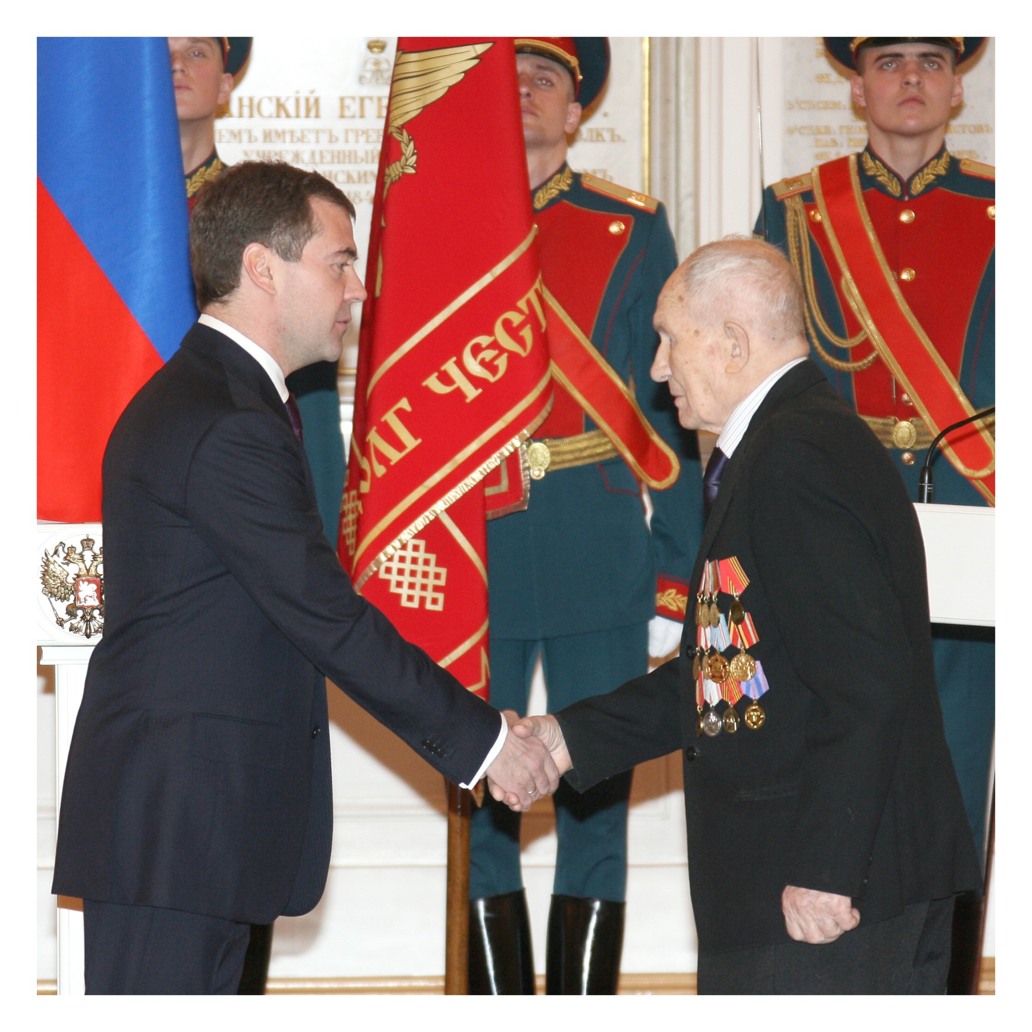
Вручение боевых орденов и медалей ветеранам Великой Отечественной войны. Москва. Кремль. Георгиевский зал. 19 февраля 2010 года.
Макарычев Павел Михайлович - ефрейтор, миномётчик 296-го стрелкового полка 13-й стрелковой дивизии, награждён медалью «За отвагу» (приказом командира 13-й стрелковой дивизии от 25 января 1945 года №08/н) и орденом Славы III степени (приказом командира 13-й стрелковой дивизии от 31 марта 1945 года №042/н).

Slide 15
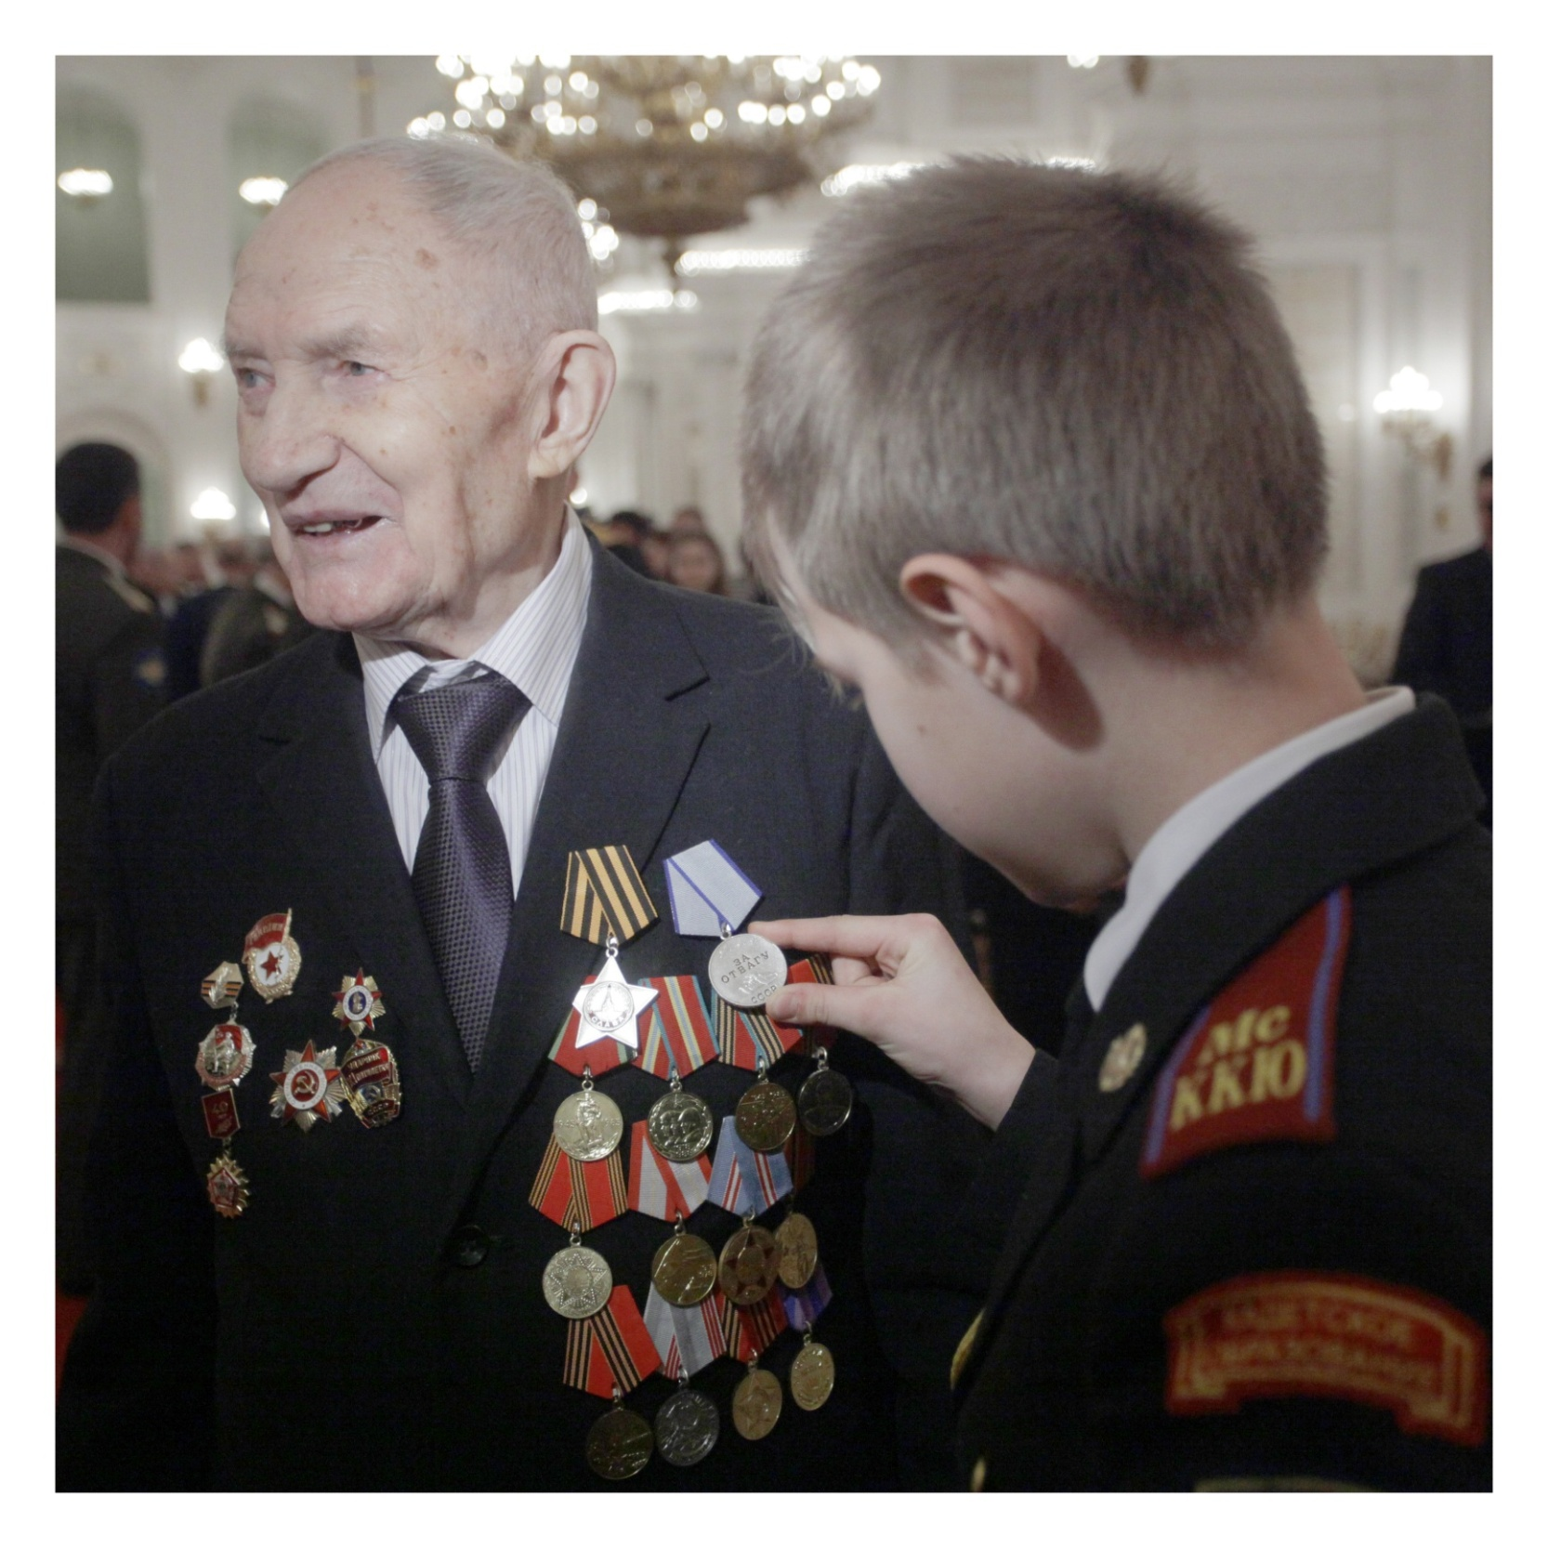
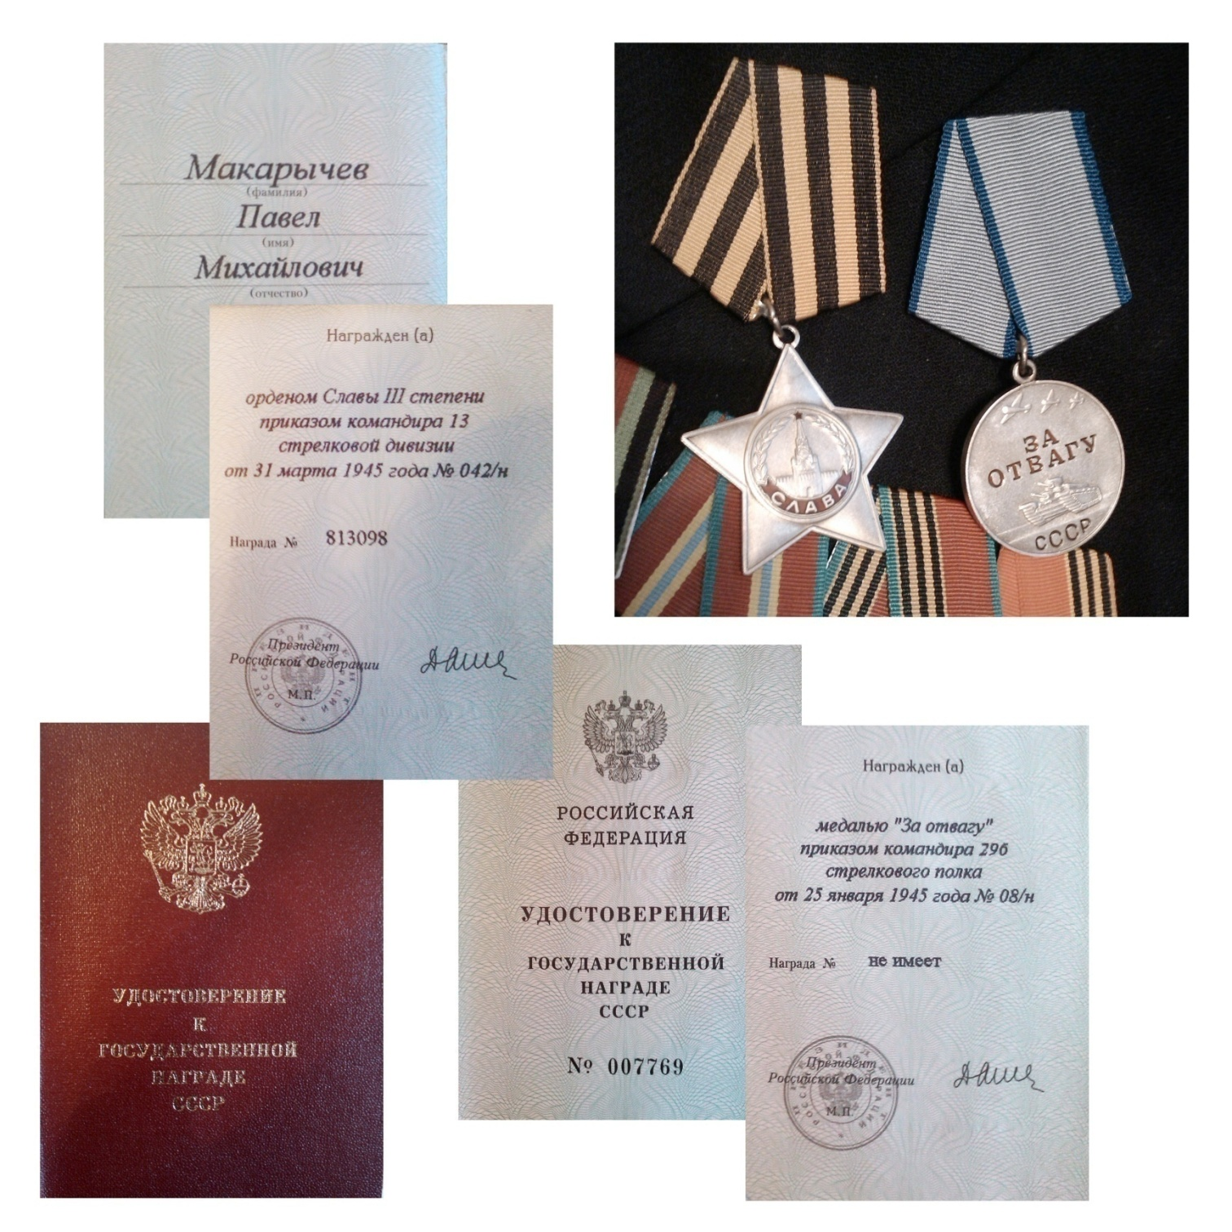
Государственные награды нашли героя
65 лет спустя

Slide 16
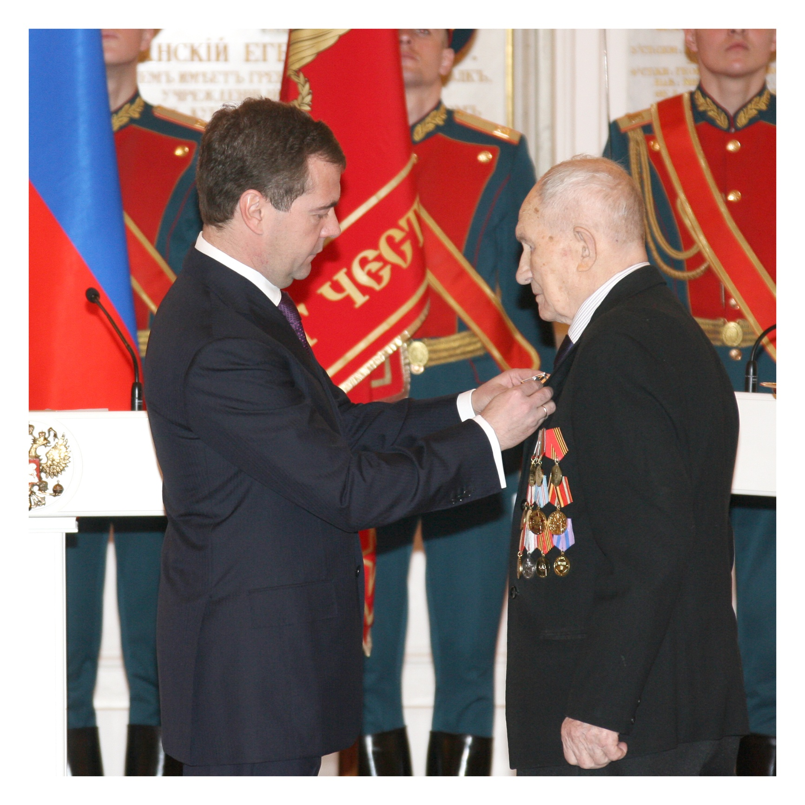
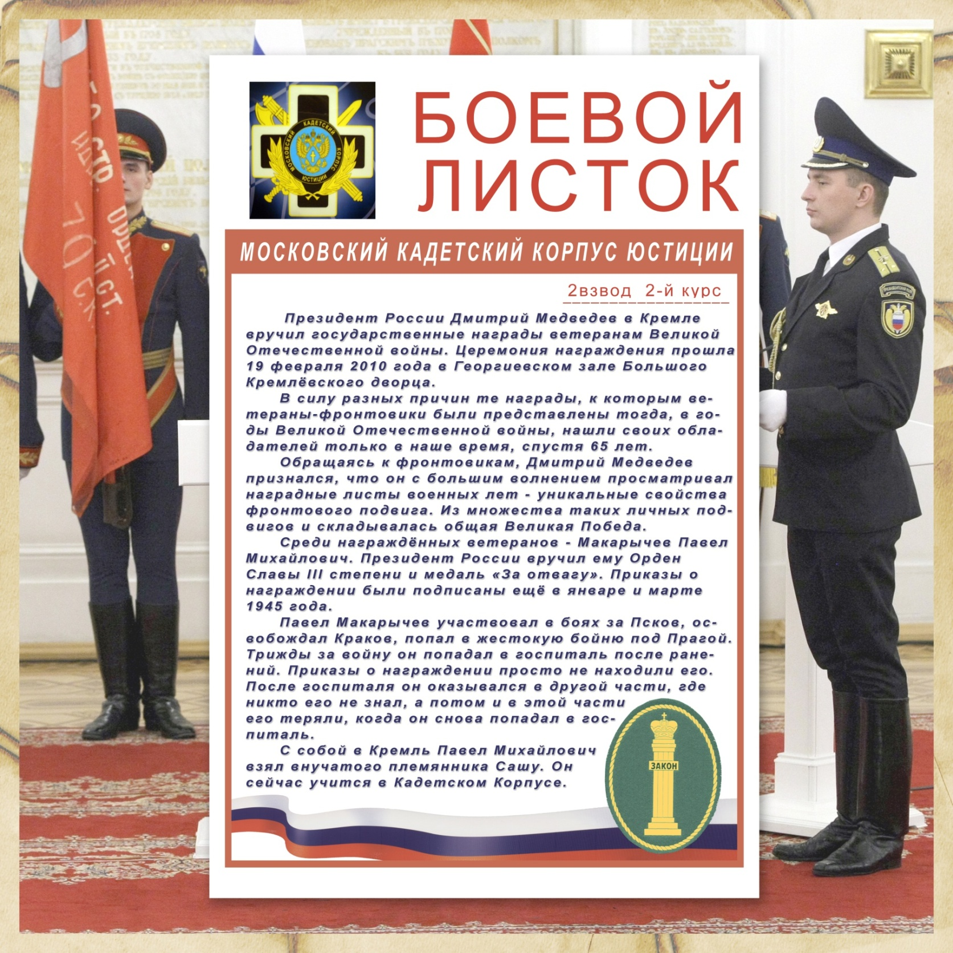

Slide 17
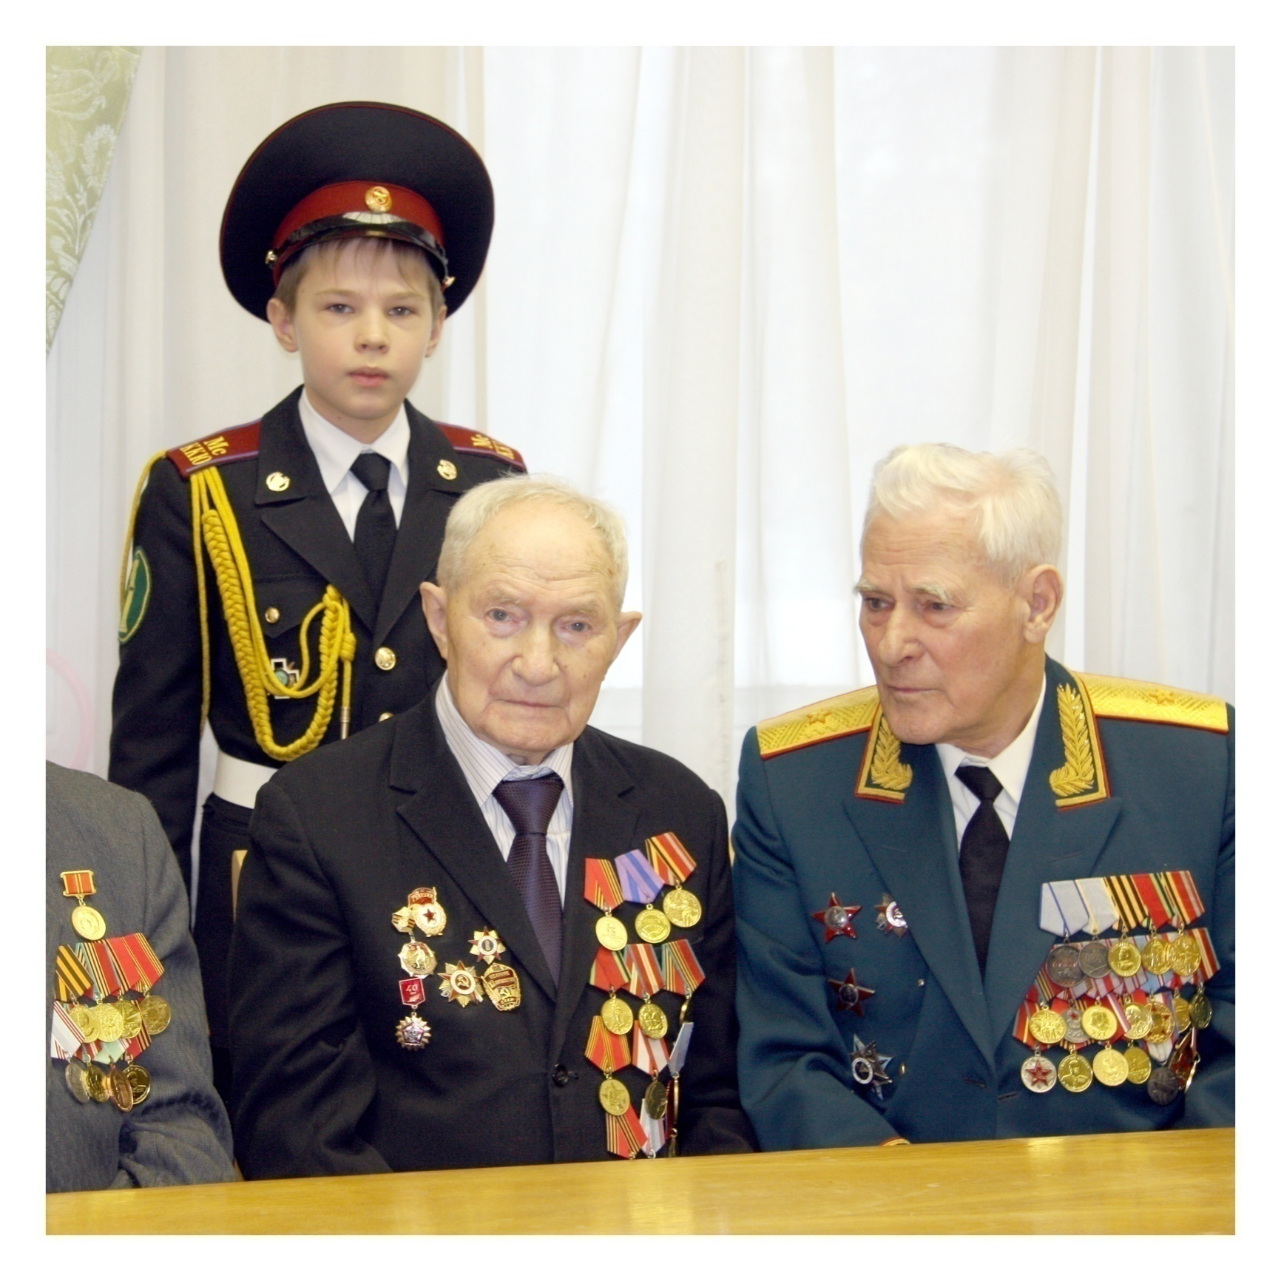
«…Командиры кричали: «Только вперёд!.. и мы шли…», - вспоминает Павел Михайлович Макарычев. Он воевал в пехоте, его рассказы о войне – это истории о том, как смерть косила друзей вокруг, но щадила его. Он участвовал в боях за Псков, освобождал Краков, попал в жестокую бойню под Прагой, где взрывной волной его отбросило на гору трупов. Трижды за войну он попадал в госпиталь после ранений. Приказы о награждении просто не находили его. После госпиталя он оказывался в другой части, где никто его не знал, а потом и в этой части его теряли, когда он снова попадал в госпиталь.

Slide 18
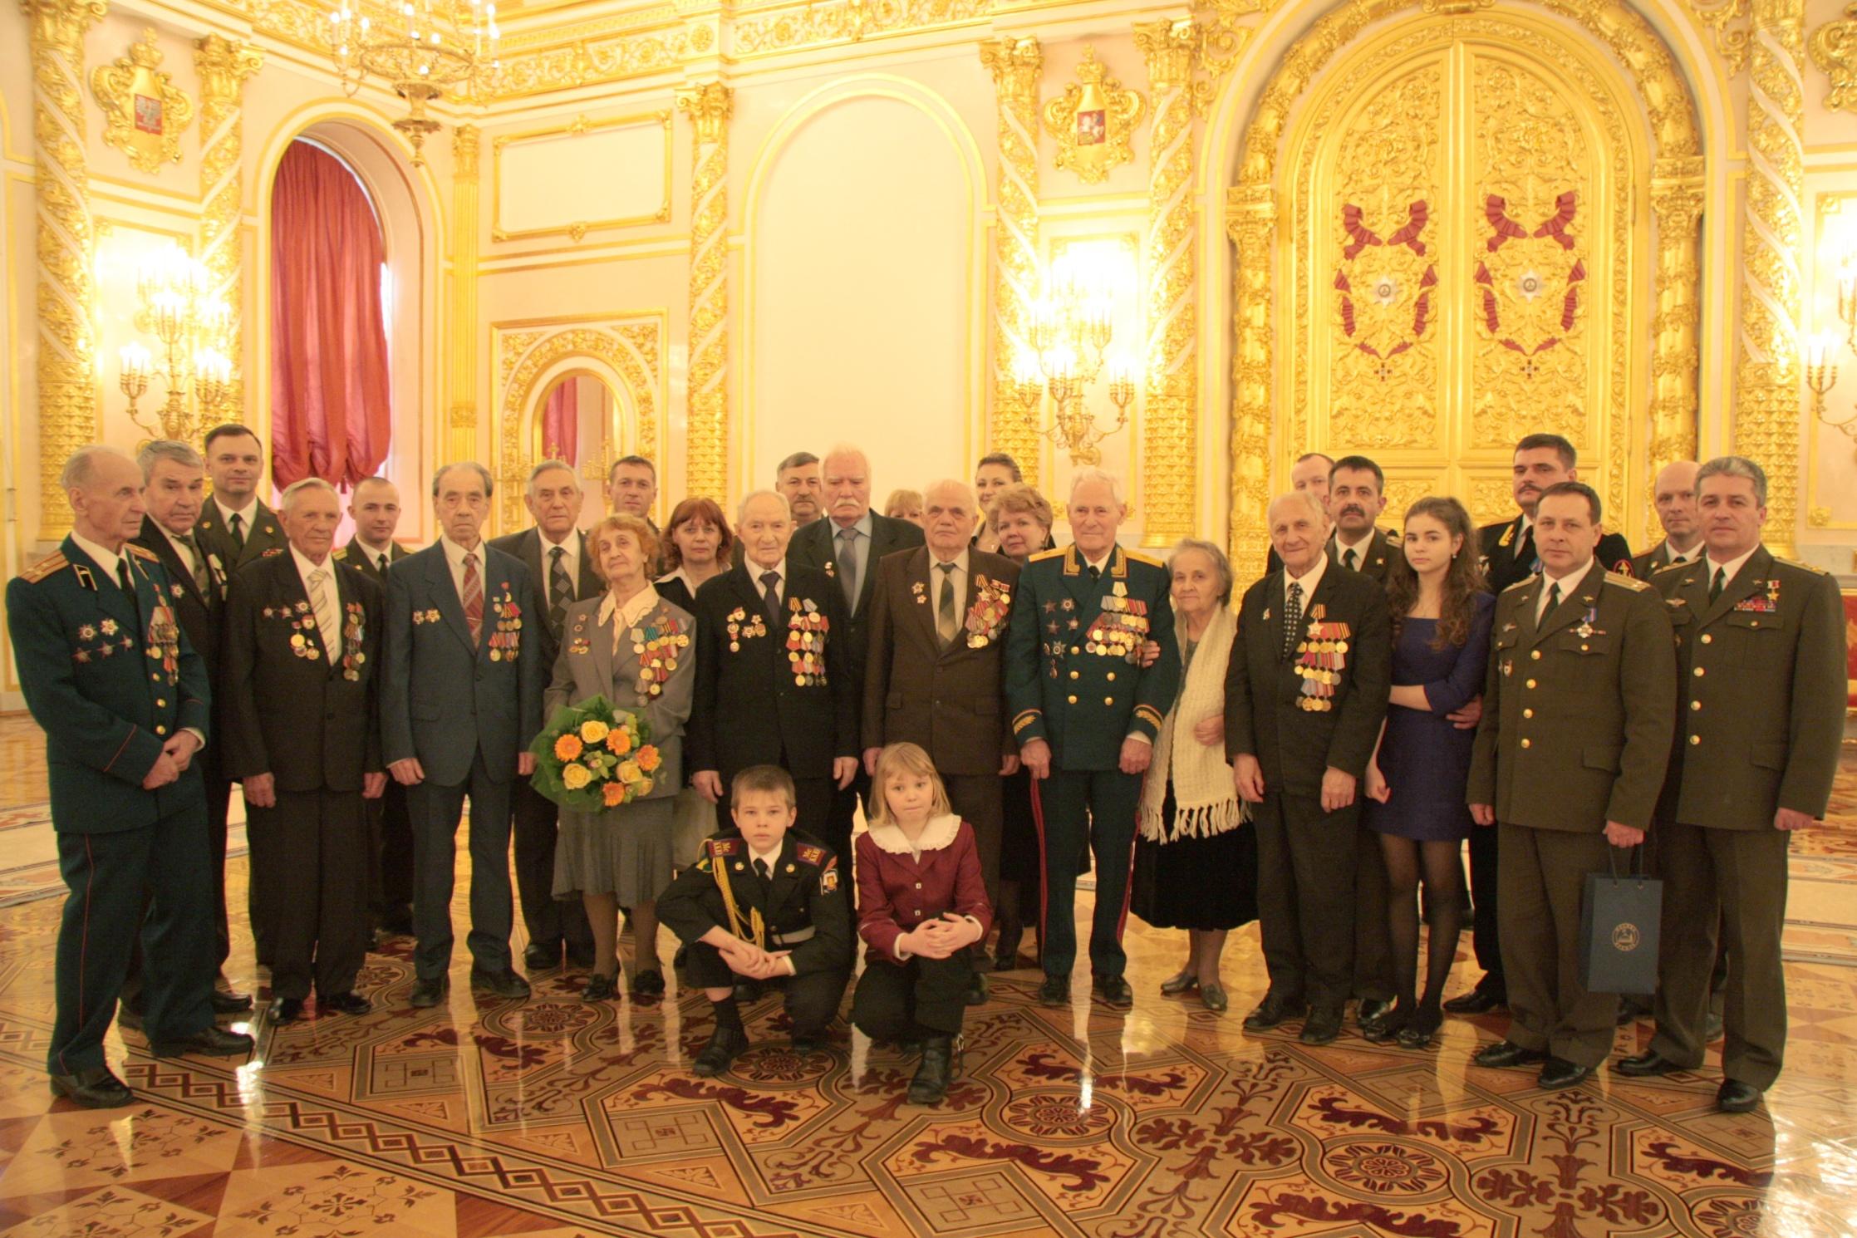
В силу разных причин те награды, к которым ветераны-фронтовики были представлены тогда, в годы Великой Отечественной войны, нашли своих обладателей только в наше время спустя годы.
Среди награждённых мой прадед, Макарычев Павел Михайлович.

Slide 19
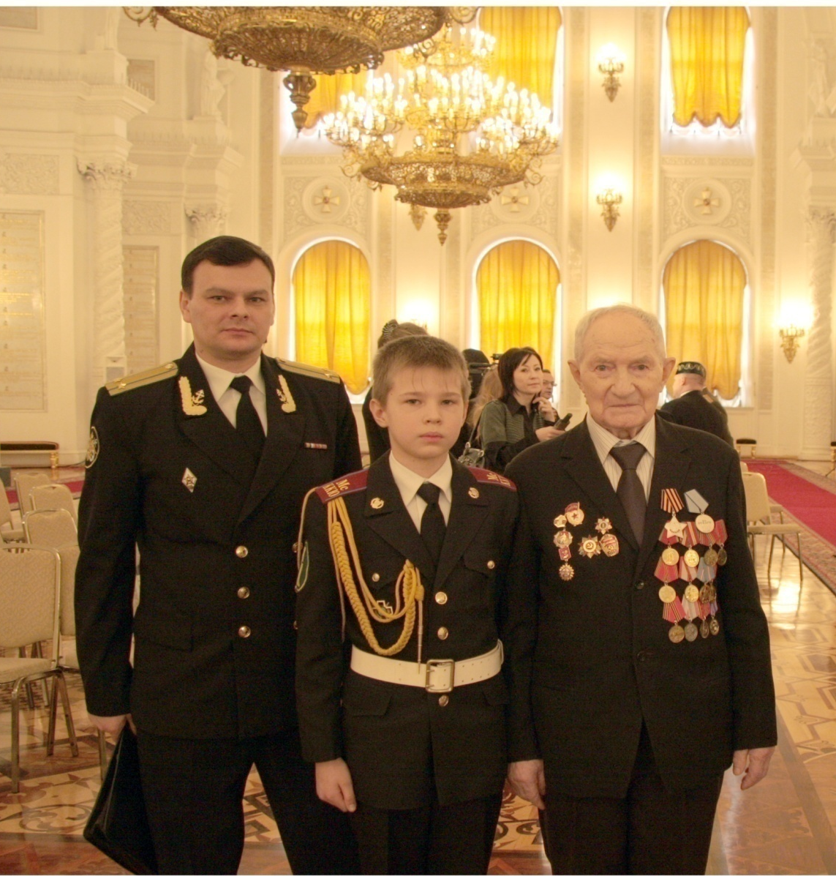
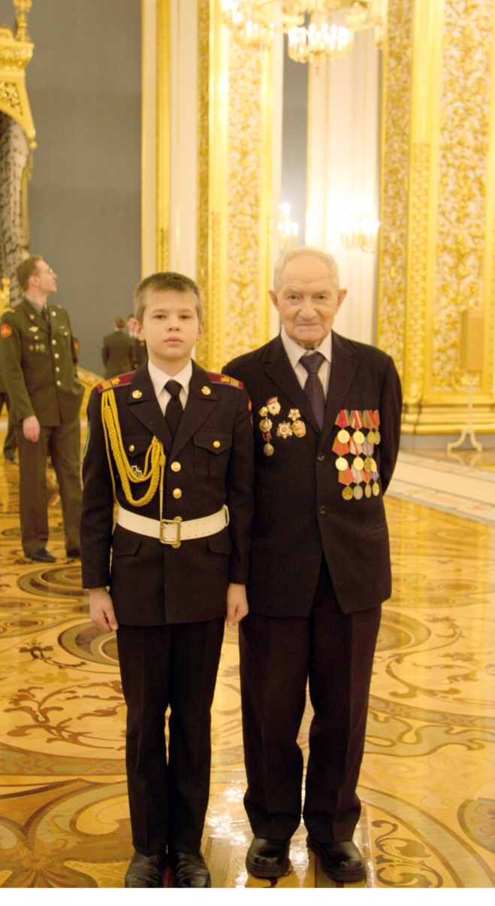
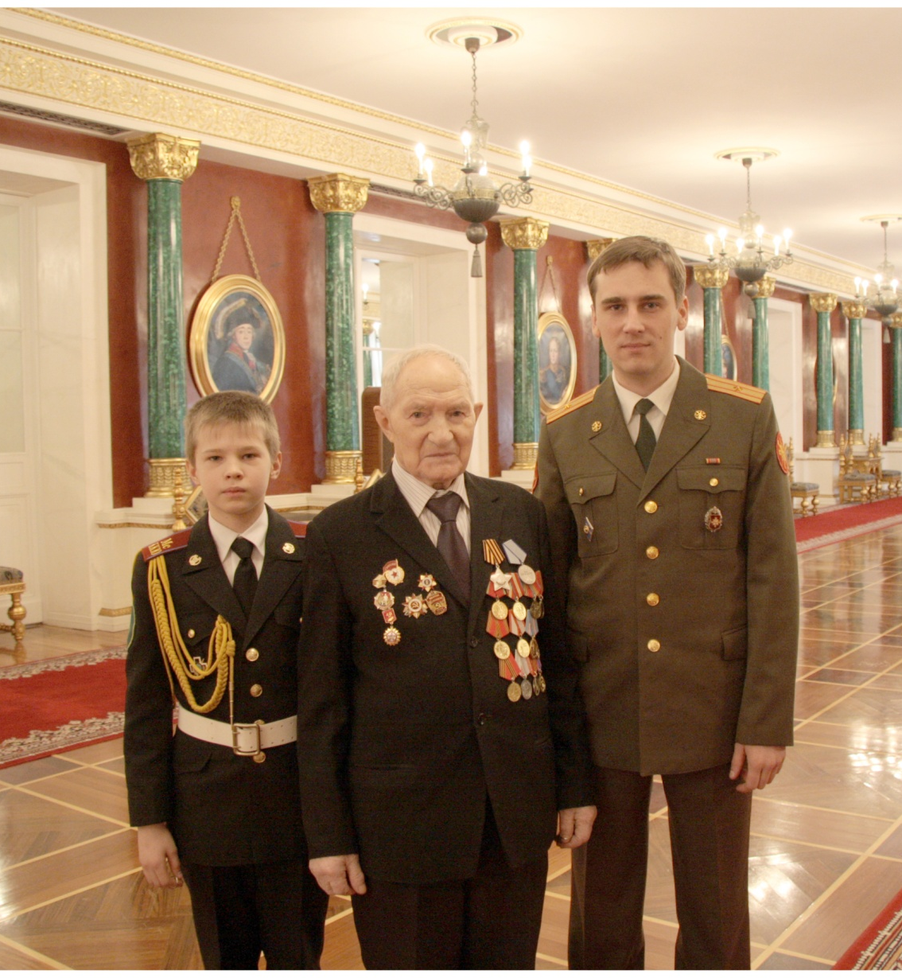
С собой в Кремль Павел Михайлович взял внучатого племянника Сашу. Он учится в Кадетском Корпусе.

Slide 20
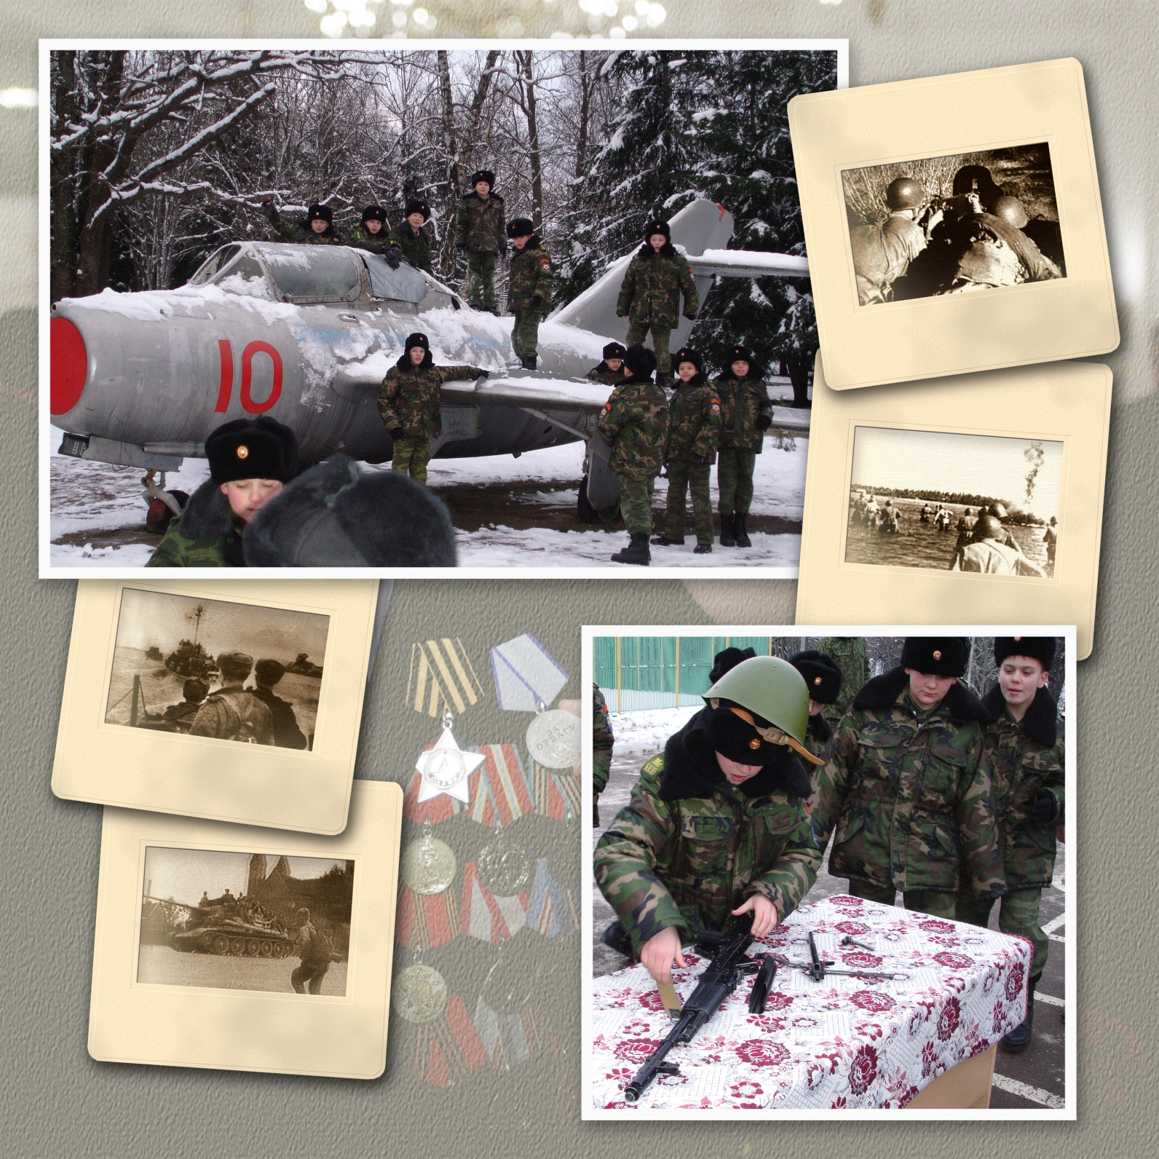
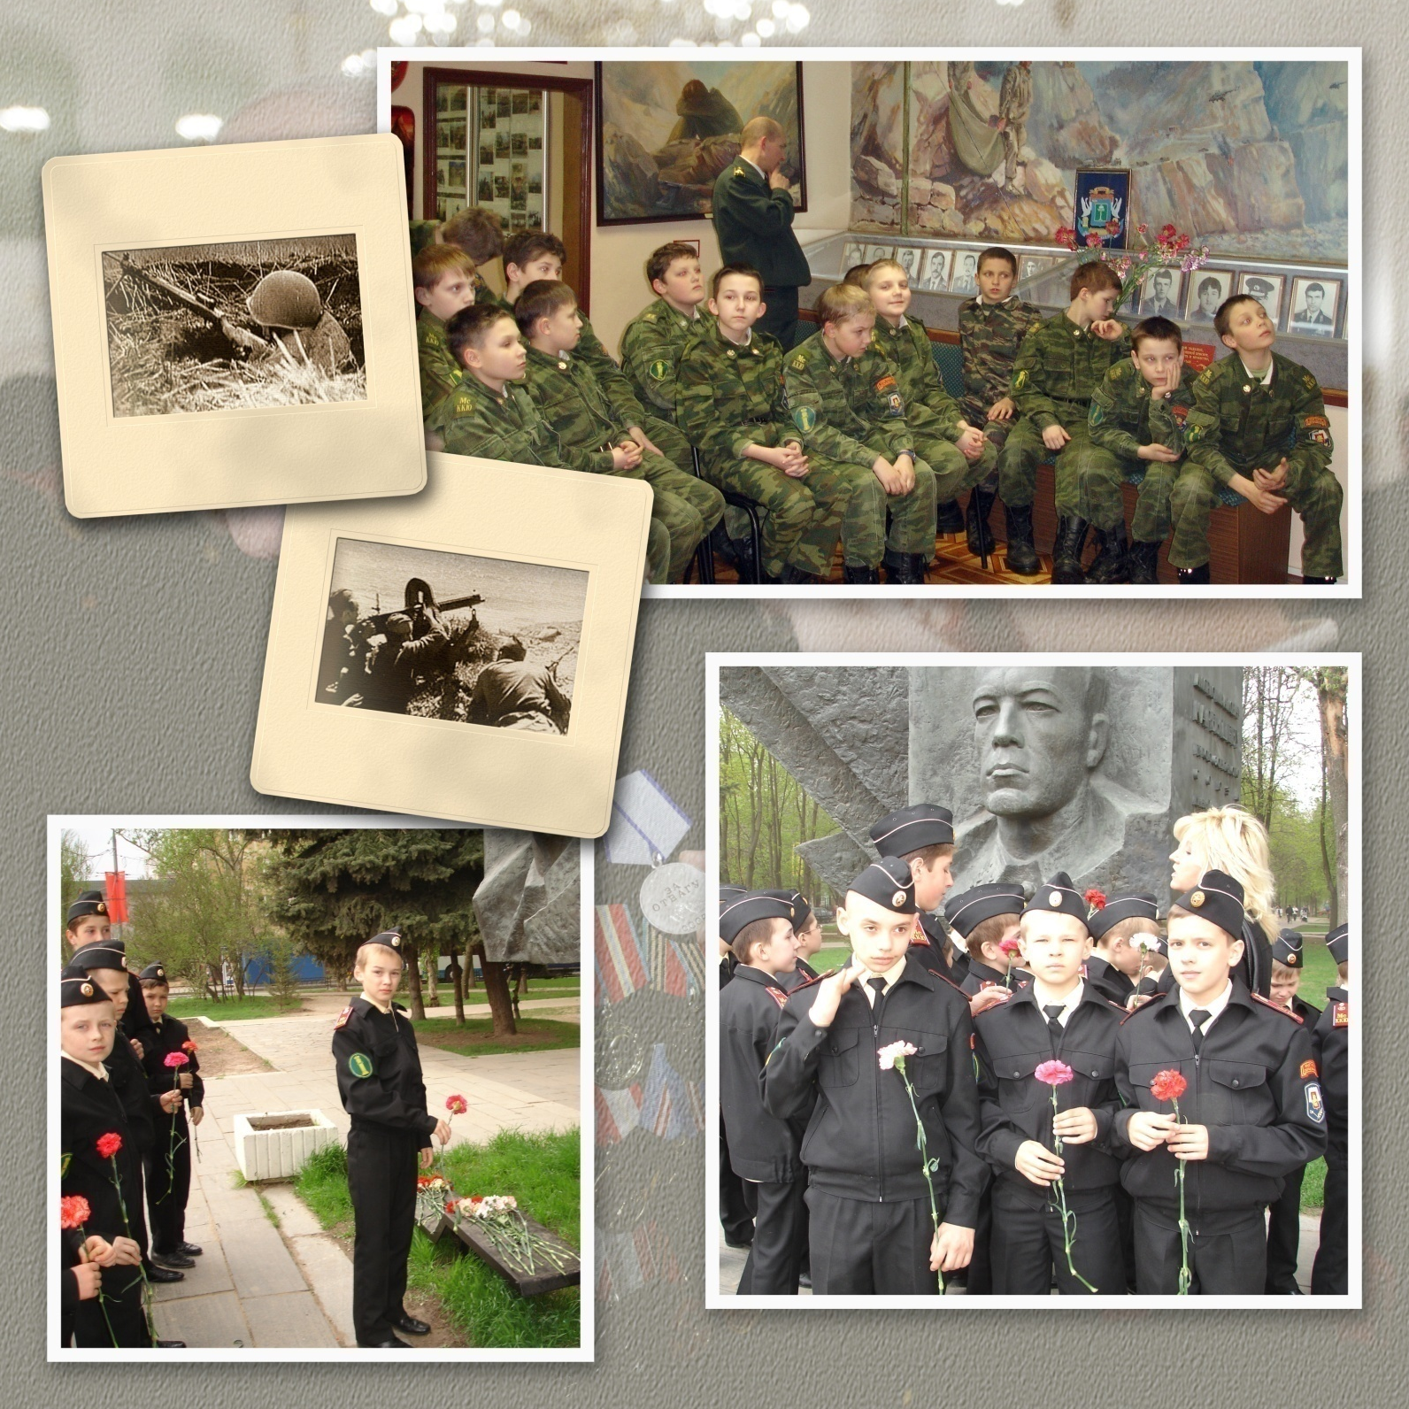

Slide 21
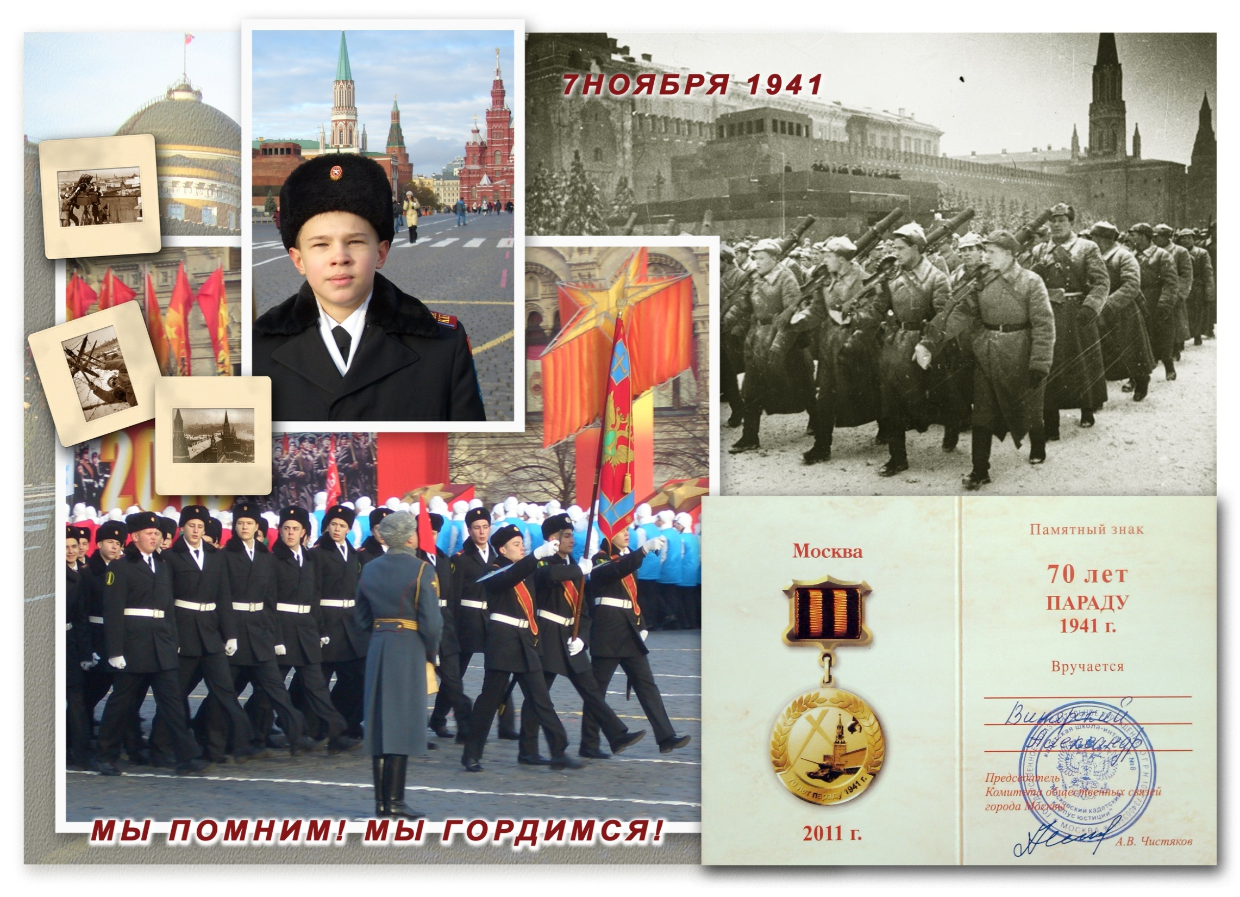
7ноября 1941 года с Красной Площади участники военного парада уходили защищать родную столицу. Память об этом историческом событии бережно хранится в каждой московской семье.
Сегодня у ветеранов Великой Отечественной войны подрастает достойная смена.
7ноября,
Торжественным маршем, чеканя шаг, по брусчатке главной площади страны проходят достойные потомки Героических защитников Москвы.

Slide 22
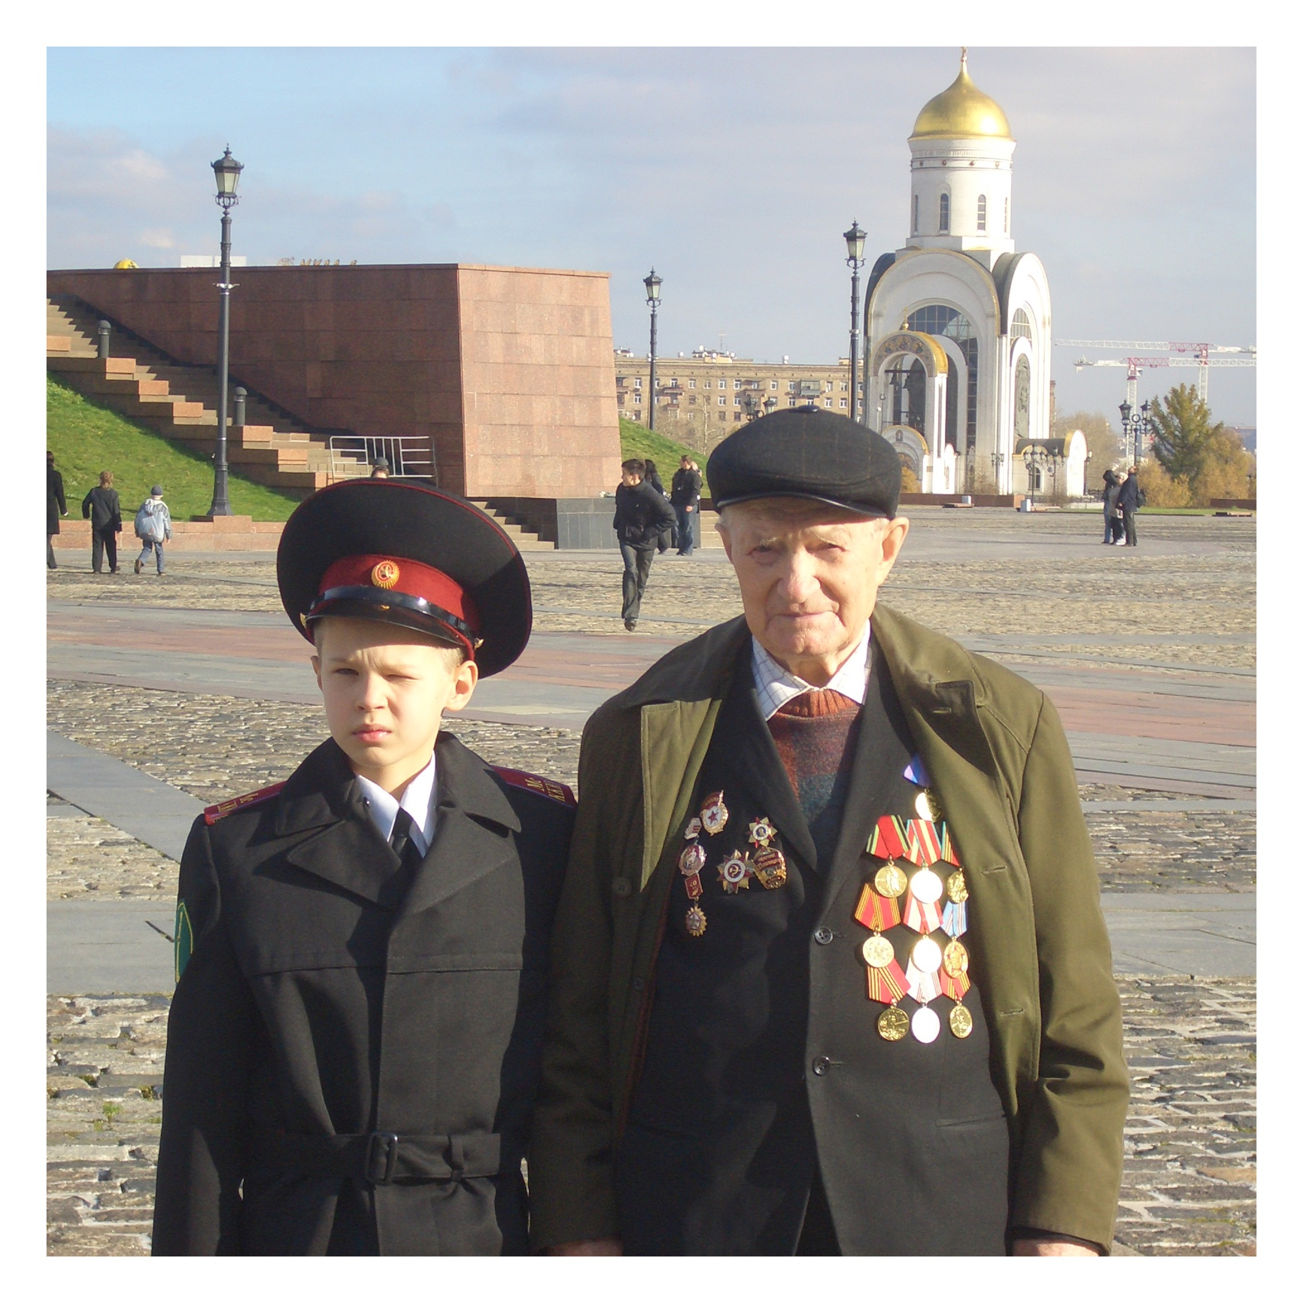
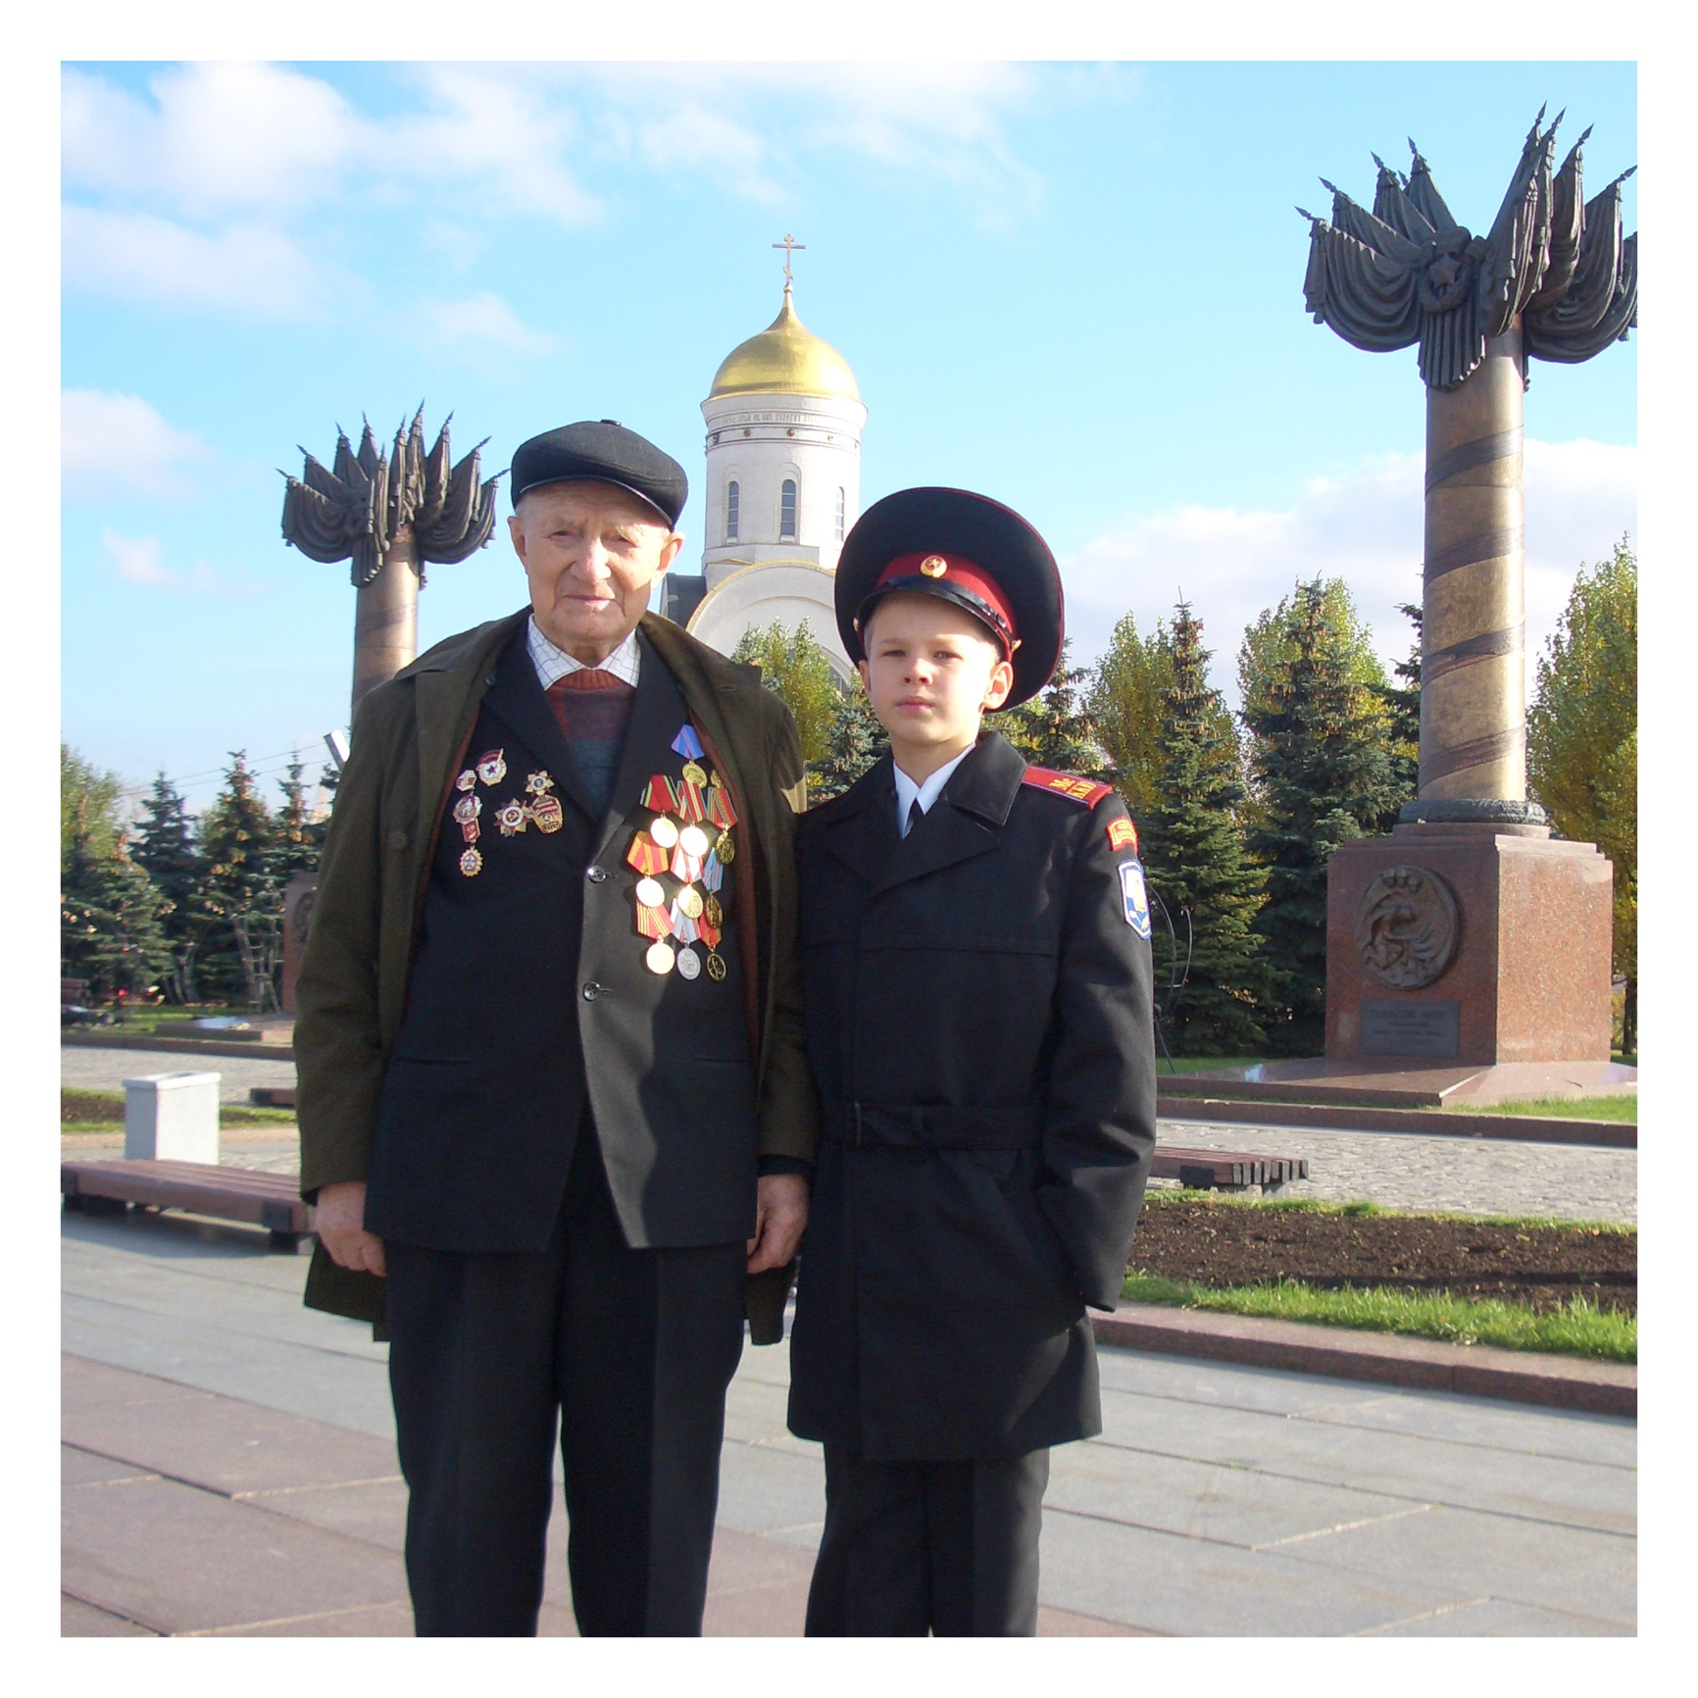

Slide 23
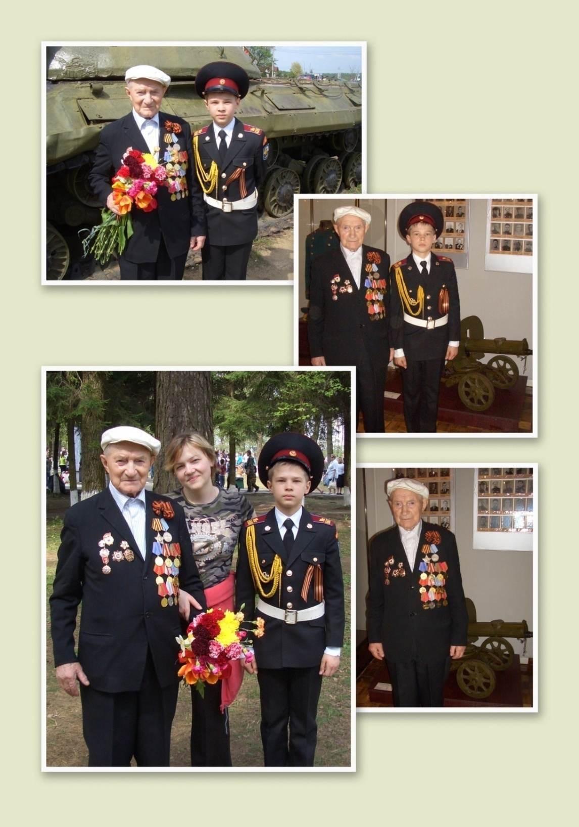
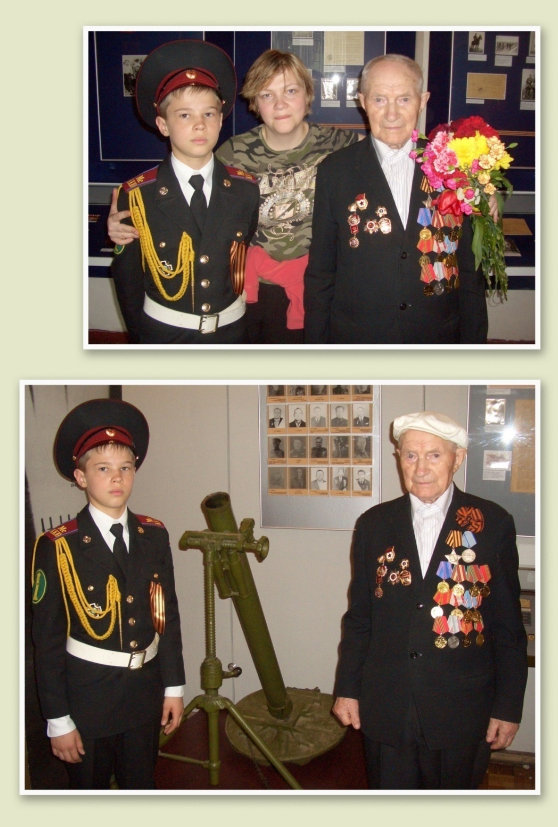
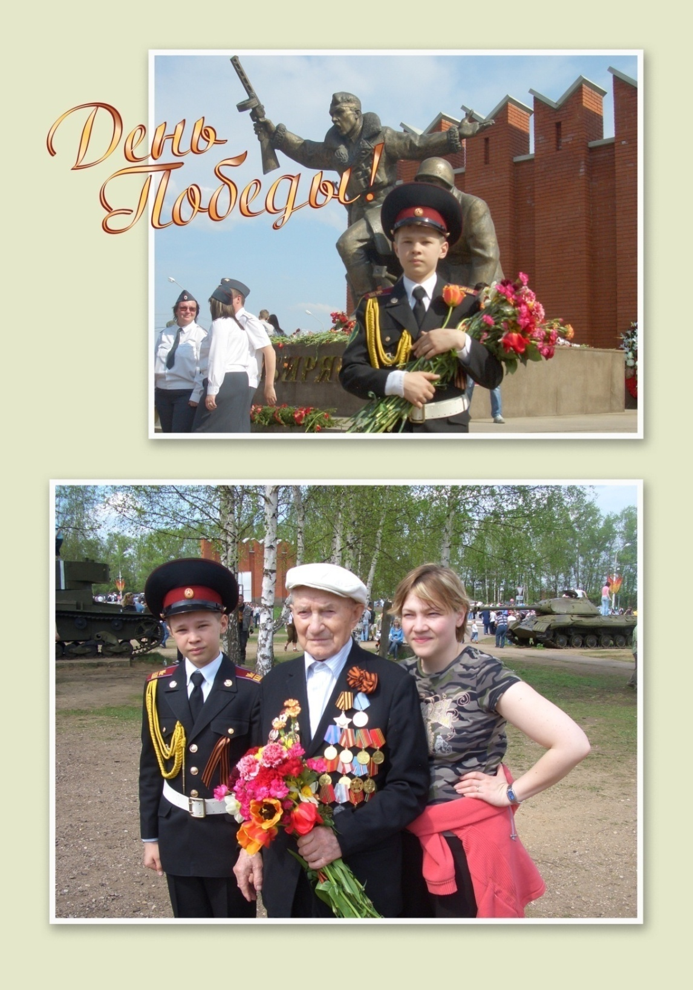

Slide 24
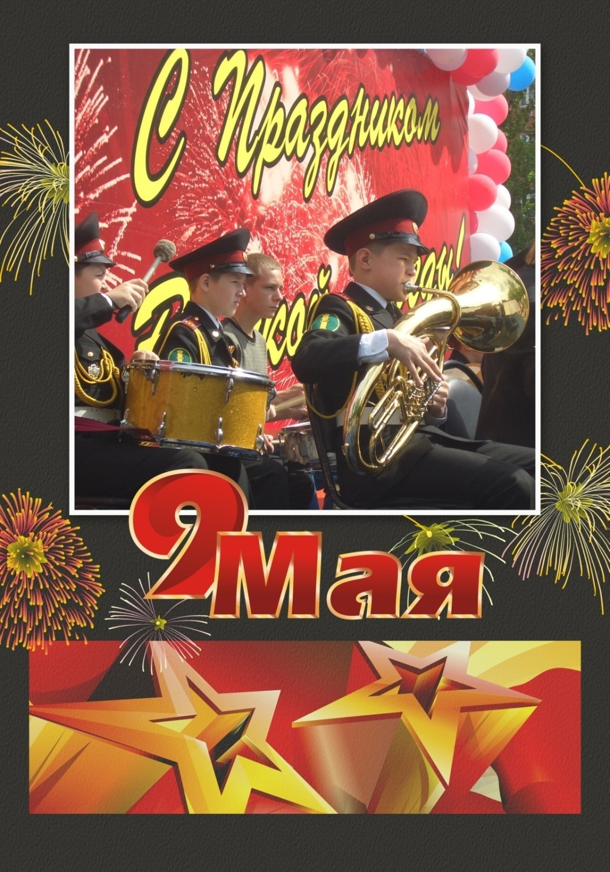
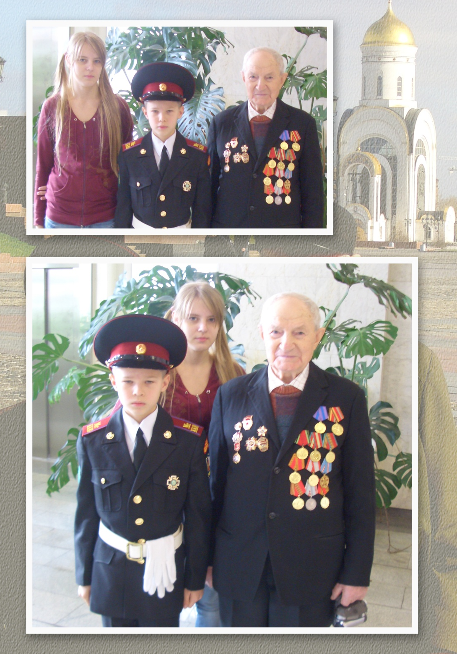
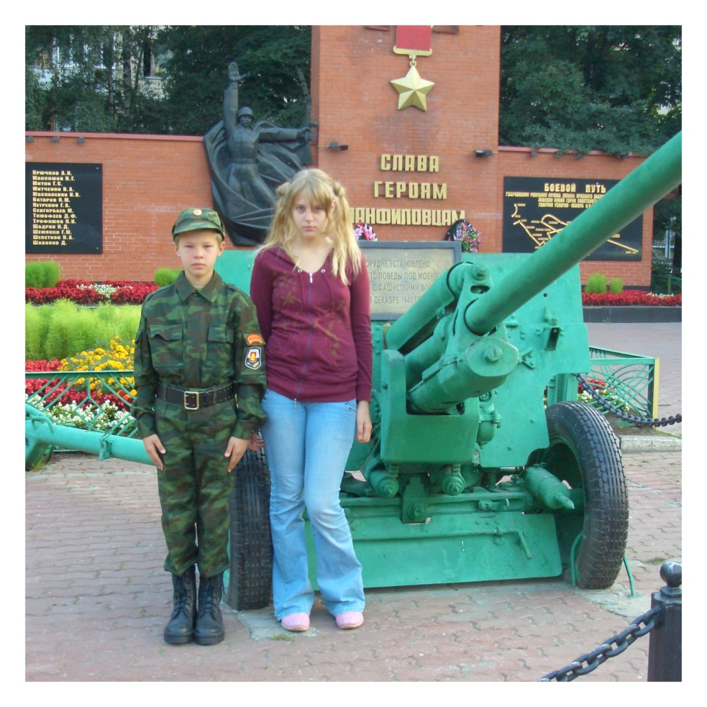
Я очень горжусь моими родными и хочу, чтобы и мои потомки помнили, что в нашей семье есть такие замечательные люди.
Честь и слава героям, воевавшим на фронтах Великой Отечественной войны 1941-1945г., проявившим мужество и отвагу, тем, кто отстоял свободу нашей Родины, чтобы сегодня мы могли жить под мирным небом!

Slide 25
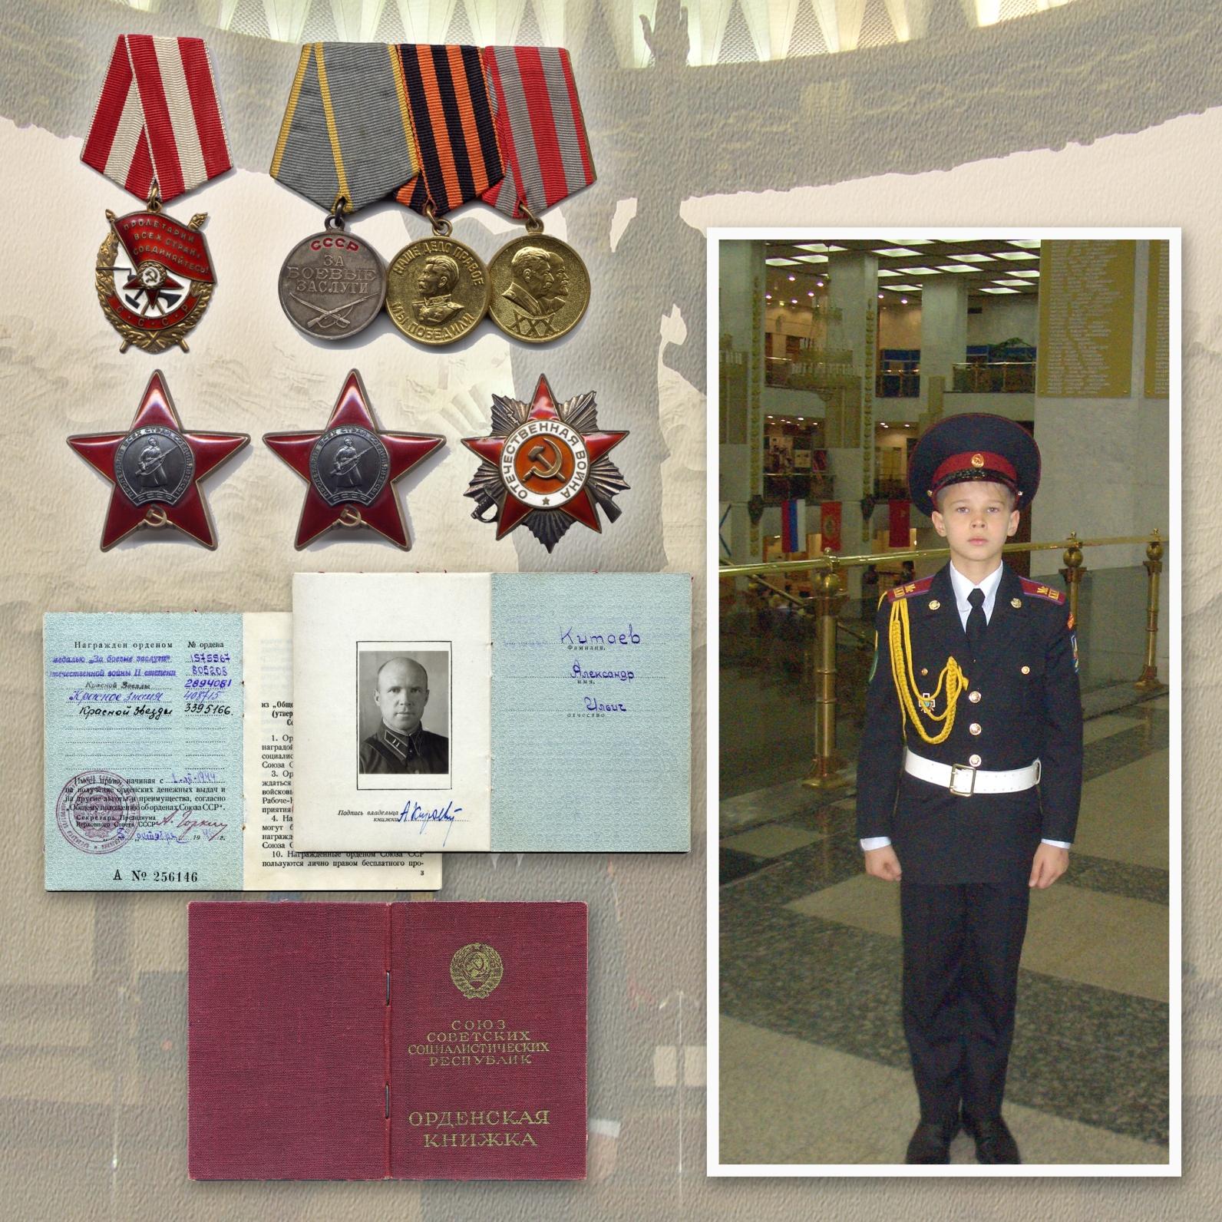
В мае светлый праздник вновь приходит
в каждый дом и в каждую семью!
Помним мы о мужестве героев,
спасших мир и Родину свою!
И, открыв альбом военных фото,
показав его своим друзьям,
пусть мальчишка юный скажет гордо:
“Прадед мой Отчизну защищал!”

Slide 26
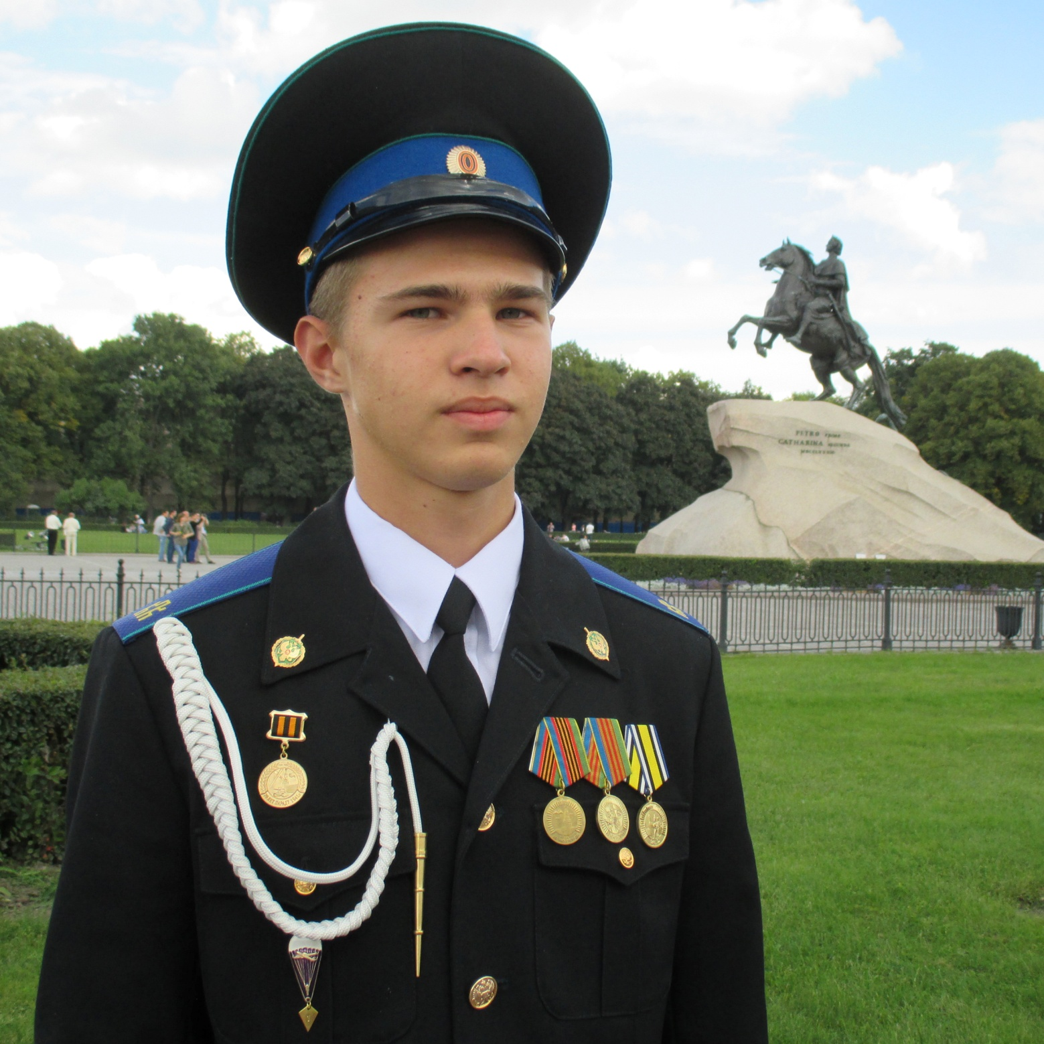
Мой брат Александр решил пойти по стопам нашего родного прадеда Китаева Александра Ильича, кадрового военного, орденоносца, продолжить семейную династию и посвятить свою жизнь службе Отечеству.

Slide 27
Великой Победе посвящается…

